Slide 1
STAN SANIATRNY POWIATU GOŁDAPSKIEGO
2020 rok

Slide 2
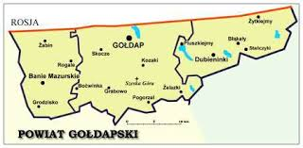
Powiatowa stacja sanitarno-epidemiologiczna w gołdapi
Siedziba: ul. Wolności 11, 19-500 Gołdap.
Terytorialny zakres działania: powiat gołdapski i wchodzące w jego skład gminy: Gmina Gołdap, Gmina Banie Mazurskie, Gmina Dubeninki.
Nadzór merytoryczny i instancyjny: Warmińsko-Mazurski Państwowy Wojewódzki Inspektor Sanitarny.

Slide 3
CEL DZIAŁALNOŚCI POWIATOWEJ STACJI SANITARNO-EPIDEMIOLOGICZNEJ W GOŁDAPI
Realizacja zadań z zakresu zdrowia publicznego w celu ochrony zdrowia ludzkiego przed niekorzystnym wpływem szkodliwości i uciążliwości środowiskowych, zapobiegania powstawaniu chorób, w tym chorób zakaźnych i zawodowych.

Slide 4
Struktura organizacyjna powiatowej stacji sanitarno-epidemiologicznej w Gołdapi
PAŃSTWOWY POWIATOWY INSPEKTOR SANITARNY W GOŁDAPI
– DYREKTOR POWIATOWEJ STACJI SANITARNO EPIDEMIOLOGICZNEJ W GOŁDAPI
Stanowisko Pracy Głównego Księgowego
Oddział Ekonomiczno-Administracyjny
ODDZIAŁ NADZORU:
- Stanowisko Pracy do Spraw Zapobiegawczego Nadzoru Sanitarnego - Sekcja Higieny Komunalnej - Sekcja Epidemiologii - Sekcja Higieny Żywności, Żywienia i Przedmiotów Użytku - Stanowisko Pracy do spraw Higieny Pracy - Stanowisko Pracy do spraw Higieny Dzieci i Młodzieży
Stanowisko Pracy do spraw Promocji Zdrowia i Oświaty Zdrowotnej
Stanowisko Pracy Technik Informatyk

Slide 5
REALIZACJA DZIAŁALNOŚCI KONTROLNEJ PSSE w Gołdapi

Slide 6
ZAPOBIEGAWCZY NADZÓR SANITARNY
Prowadzenie zadań z zakresu zapobiegawczego nadzoru sanitarnego mającego na celu zapobieganie negatywnym wpływom czynników i zjawisk fizycznych, chemicznych i biologicznych na zdrowie ludzi poprzez m. in.: uzgadnianie miejscowych planów zagospodarowania oraz warunków realizacji przedsięwzięć mogących znacząco oddziaływać na środowisko, uzgadnianie dokumentacji projektowej pod względem wymagań higienicznych i zdrowotnych oraz udział w dopuszczaniu do użytku obiektów budowlanych.

Slide 7
ZAPOBIEGAWCZY NADZÓR SANITARNY
W roku 2020 przeprowadzono oraz uczestniczono w 25 kontrolach
i wizytacjach.
Wydano:
34 opinie sanitarne,
35 pism, w tym 20 nie wnoszących sprzeciwu co do uruchomienia
obiektów zgłaszanych do odbioru,
28 decyzji płatniczych.

Slide 8
ZAPOBIEGAWCZY NADZÓR SANITARNY
Strategiczna ocena oddziaływania na środowisko
W sprawie uzgodnienia zakresu i stopnia szczegółowości informacji wymaganych w prognozie oddziaływania na środowisko wpłynął 1 wniosek, który został rozpatrzony pozytywnie. Wydano 1 opinię sanitarną.
W sprawie uzgodnienia projektu miejscowego planu zagospodarowania przestrzennego wraz z prognozą oddziaływania na środowisko wpłynęły 2 wnioski, które zostały rozpatrzone pozytywnie. Wydano 2 opinie sanitarne.
W sprawie zaopiniowania projektu studium uwarunkowań i kierunków zagospodarowania przestrzennego gminy nie wpłynął żaden wniosek.

Slide 9
ZAPOBIEGAWCZY NADZÓR SANITARNY
Oceny oddziaływania przedsięwzięcia na środowisko
W sprawach wydania opinii co do przeprowadzenia oceny oddziaływania przedsięwzięcia na środowisko, a w przypadku stwierdzenia tej potrzeby – co do zakresu raportu o oddziaływaniu przedsięwzięcia na środowisko oraz w sprawie uzgodnienia warunków realizacji przedsięwzięcia przed wydaniem decyzji o środowiskowych uwarunkowaniach wpłynęło 26 wniosków, na 3 wnioski dotyczące ponownego zajęcia stanowiska w rozpatrywanych sprawach, udzielono odpowiedzi pismem, podtrzymując wydaną opinię sanitarną.
Ogółem wydano 23 opinie sanitarne, w tym 14 opinii sanitarnych w których nie stwierdzono konieczności przeprowadzenia oceny oddziaływania przedsięwzięcia na środowisko, jednocześnie wskazując konieczność uwzględnienia w decyzji środowiskowej uwarunkowań zaleceń.
Stwierdzono potrzebę przeprowadzenia oceny oddziaływania na środowisko i określono zakres raportu dla 6 przedsięwzięć.

Slide 10
ZAPOBIEGAWCZY NADZÓR SANITARNY
Oceny oddziaływania przedsięwzięcia na środowisko
W sprawach o wydanie opinii przed wydaniem decyzji o środowiskowych uwarunkowaniach wpłynęły 4 wnioski, wydano 3 opinie sanitarne z określeniem warunków realizacji. 1 wniosek jest w trakcie rozpatrywania (przedłużono termin załatwienia sprawy do 01.03.2021 r.) i wystąpiono o uzupełnienie raportu.

Slide 11
ZAPOBIEGAWCZY NADZÓR SANITARNY
Uzgodnienia dokumentacji projektowej
W sprawach uzgodnienia projektów technicznych i technologicznych rozpatrzono 8 wniosków - wydano 8 opinii sanitarnych.
Kontrole w trakcie realizacji inwestycji
W roku 2020 na terenie powiatu gołdapskiego nie prowadzono kontroli w trakcie realizacji.

Slide 12
ZAPOBIEGAWCZY NADZÓR SANITARNY
Odbiory końcowe i uczestniczenie w sprawie dopuszczenia do użytkowania obiektu budowlanego
Wpłynęło 27 wniosków i pism z czego 16 dotyczyło odbiorów higieniczno-sanitarnych przed rozpoczęciem działalności w nowych lub zaadaptowanych lokalach lub obiektach budowlanych. Wydano 16 opinii w formie pism niewnoszących sprzeciwu przeciwko uruchomieniu obiektów zgłaszanych do odbioru. Odbioru sanitarno- higienicznego dokonano w 16 obiektach.

Slide 13
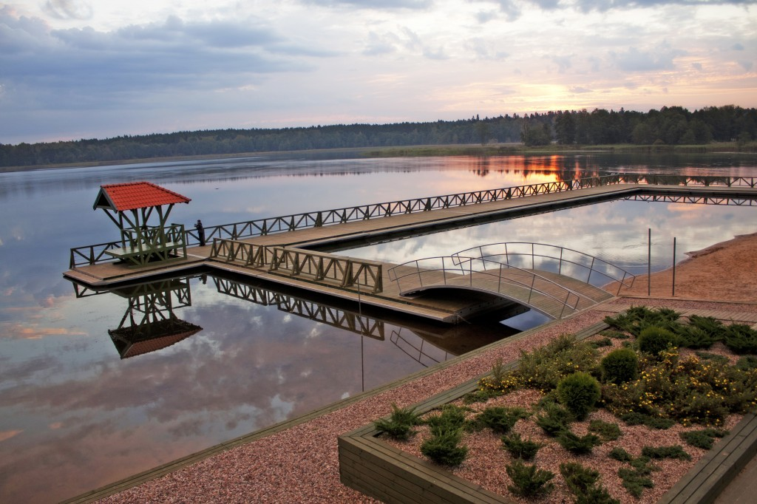
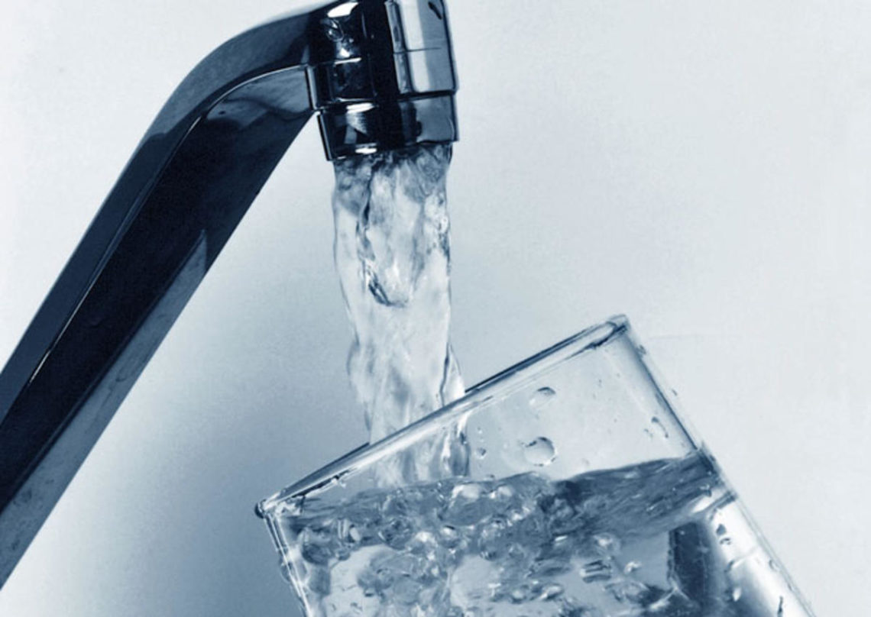
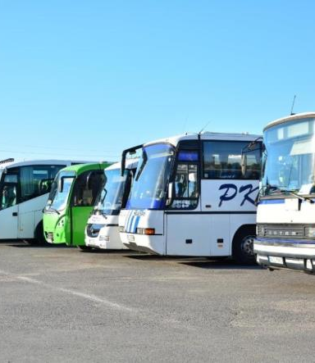
HIGIENA KOMUNALNA
Sprawowanie bieżącego nadzoru nad higieną środowiska, a zwłaszcza wody przeznaczonej do spożycia przez ludzi, powietrza w pomieszczeniach przeznaczonych na pobyt ludzi, gleby i wód.
Nadzór nad utrzymaniem należytego stanu higienicznego nieruchomości, zakładów pracy, instytucji, obiektów i urządzeń użyteczności publicznej, dróg, oraz transportu drogowego.

Slide 14
HIGIENA KOMUNALNA
Monitoring jakości wody do spożycia
Stałemu monitoringowi podlega woda do spożycia pochodząca z urządzeń służących zbiorowemu zaopatrzeniu
oraz urządzeń indywidualnych, z których woda jest wykorzystywana w budynkach użyteczności publicznej lub w przypadku prowadzenia działalności usługowej.
Woda do spożycia musi spełniać wymagania określone w aktach prawnych.

Slide 15
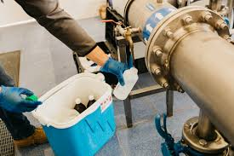
HIGIENA KOMUNALNA
Monitoring jakości wody do spożycia
Na terenie powiatu gołdapskiego znajduje się:
1 wodociąg publiczny w mieście,
10 wodociągów publicznych w gminach,
2 wodociągi lokalne w mieście,
4 wodociągi lokalne w gminie.
W wytypowanych punktach pobierania próbek wody systematycznie prowadzony jest monitoring - badane są parametry grupy A i parametry grupy B, zgodnie z rozporządzeniem Ministra Zdrowia z dnia 7 grudnia 2017 r. w sprawie jakości wody przeznaczonej do spożycia przez ludzi. Punkty te zlokalizowane są na ujęciach wody (stacje uzdatniania wody bądź hydrofornie), gdzie pobierana jest woda w miejscu podawania wody do sieci rozdzielczej i w wodociągach o wydajności od 101 – 1000 m³/d oraz od 1001 – 10000 m³/d z sieci rozdzielczej.
Sporządzono okresową roczną ocenę zaopatrzenia ludności w wodę przeznaczoną do spożycia przez ludzi na terenie powiatu według gmin. W gminach powiatu gołdapskiego wodę w wodociągach oceniono jako dobrą – odpowiadającą wymaganiom.

Slide 16
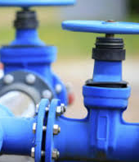
HIGIENA KOMUNALNA
Imienny wykaz stwierdzonych w roku sprawozdawczym (potwierdzonych) mikrobiologicznych i fizykochemicznych zanieczyszczeń wody w wodociągach
Wodociąg publiczny Boćwinka, gmina Gołdap - ponadnormatywna zawartość manganu, zarządca – PWiK Sp. z o.o. w Gołdapi
Wodociąg publiczny Górne, gmina Gołdap - ponadnormatywna zawartość manganu, zarządca - PWiK Sp. z o.o. w Gołdapi
Wodociąg lokalny Mażucie, gmina Gołdap - ponadnormatywna zawartość manganu, zarządca - PWiK Sp. z o.o. w Gołdapi

Slide 17
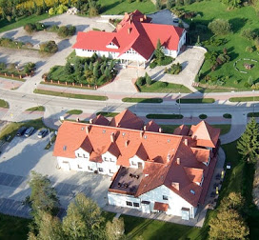
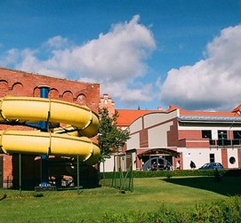
HIGIENA KOMUNALNA
Ogólna charakterystyka obiektów użyteczności publicznej wg grup GUS
Stan sanitarny obiektów
Ustępy publiczne, stałe, skanalizowane wg ewidencji – 3, skontrolowano 2, w obiektach skontrolowanych nie stwierdzono nieprawidłowości.
Pływalnie kryte, wg ewidencji 1, skontrolowano 1, nieprawidłowości nie stwierdzono.
Inne jednostki organizacyjne pomocy społecznej, wg ewidencji - 1, skontrolowano 1, nieprawidłowości nie stwierdzono.
Hotele, wg ewidencji - 1, skontrolowano 1, nieprawidłowości nie stwierdzono.
Schroniska młodzieżowe, schroniska, pola biwakowe, wg ewidencji - 1, skontrolowano 1, nieprawidłowości nie stwierdzono.
Inne obiekty, w których świadczone są usługi hotelarskie wg ewidencji - 44, skontrolowano 32, w obiektach skontrolowanych nie stwierdzono nieprawidłowości.

Slide 18
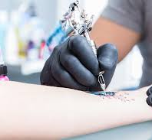
HIGIENA KOMUNALNA
Zakłady fryzjerskie, wg ewidencji 30 obiektów, skontrolowano 15, w 1 skontrolowanym obiekcie stwierdzono nieprawidłowości dotyczące stanu higieniczno-sanitarnego.
Zakłady kosmetyczne, wg ewidencji 17 obiektów, skontrolowano 7, w obiektach skontrolowanych nie stwierdzono nieprawidłowości.
Zakłady tatuażu: wg ewidencji 1 obiektów, skontrolowano 1, nieprawidłowości nie stwierdzono.
Zakłady odnowy biologicznej, wg ewidencji 2 obiekty, skontrolowano 2, nieprawidłowości nie stwierdzono.
Inne zakłady, w których są świadczone łącznie więcej niż jedna z usług fryzjerskie, kosmetyczne, odnowy biologicznej, tatuażu, wg ewidencji 4, skontrolowana 3, w obiektach skontrolowanych nie stwierdzono nieprawidłowości.

Slide 19
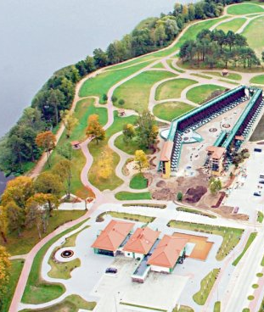
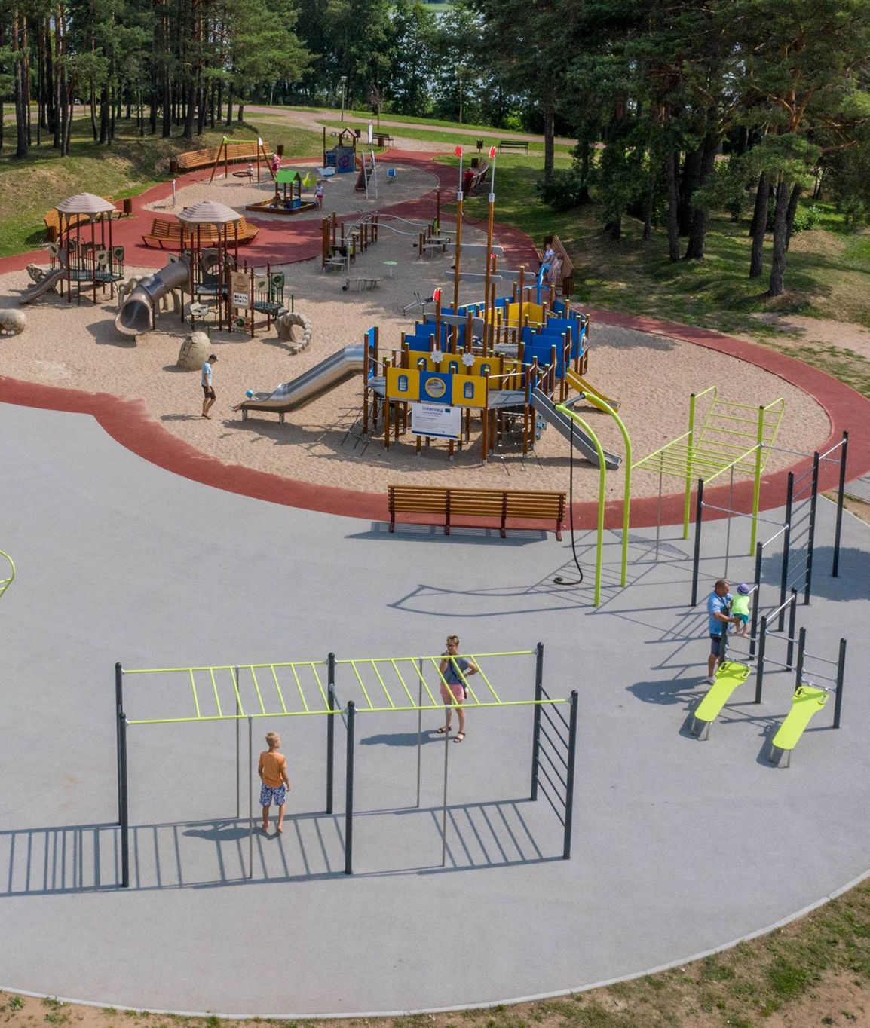
HIGIENA KOMUNALNA
Tereny rekreacyjne, wg ewidencji - 65 obiektów, skontrolowano 61, w obiektach skontrolowanych nie stwierdzono nieprawidłowości.
Cmentarze, wg ewidencji 8 obiektów, 0 skontrolowanych.
Domy pogrzebowe, wg ewidencji 2 obiekty, skontrolowano 2, nieprawidłowości nie stwierdzono.
Inne obiekty, wg ewidencji 39 obiekty, skontrolowano 20, w obiektach skontrolowanych nie stwierdzono nieprawidłowości.
Dworce autobusowe, wg ewidencji - 1 obiekt, skontrolowano 1, w skontrolowanym obiekcie stwierdzono nieprawidłowości dotyczące stanu technicznego.
Ze względu na panującą sytuację epidemiologiczną plan kontroli nie został w całości zrealizowany.
Stan sanitarny środków transportu publicznego
Autobusy komunikacji publicznej – 7
Samochody do przewozu zwłok i szczątków – 5
Samochody do przewozu bielizny – 1

Slide 20
HIGIENA KOMUNALNA
Kąpieliska
Na terenie Gminy Gołdap w sezonie letnim 2020 funkcjonowało 1 kąpielisko. Kąpielisko lokalizowane było przy Promenadzie Zdrojowej 14, 19-500 Gołdap. Organizatorem kąpieliska był Ośrodek Sportu Rekreacji, ul. Partyzantów 31, 19-500 Gołdap. Sezon kąpielowy określony został uchwałą Rady Miejskiej w Gołdapi w sprawie wykazu kąpielisk i sezonu kąpielowego na terenie gminy Gołdap i obejmował okres od 1 lipca 2020 r. do 31 sierpnia 2020 r. Na podstawie sprawozdań z badań ( próbek pobranych w ramach kontroli urzędowej i kontroli wewnętrznej) wody z kąpieliska zlokalizowanego przy Promenadzie Zdrojowej 14, 19-500 Gołdap, Państwowy Powiatowy Inspektor Sanitarny Gołdapi dokonał oceny sezonowej jakości wody w odniesieniu do parametrów określonych w załączniku 1 Rozporządzenia Ministra Zdrowia z dnia 17 stycznia 2019 r. w sprawie nadzoru nad jakością wody w kąpielisku i miejscu wykorzystywanym do kąpieli (Dz. U. poz. 255) i stwierdził przydatność wody do kąpieli w kąpielisku w sezonie letnim 2020 r.
W sezonie letnim 2020 r. zgodnie z § 6 rozporządzenia Ministra Zdrowia z dnia 17 stycznia 2019 r. w sprawie nadzoru nad jakością wody w kąpielisku i miejscu wykorzystywanym do kąpieli (Dz. U. poz. 255) nie stwierdzono zanieczyszczeń mikrobiologicznych wody w kąpielisku.

Slide 21
HIGIENA KOMUNALNA
Inne informacje
Państwowy Powiatowy Inspektor Sanitarny w Gołdapi w 2020 r. wystawił 18 decyzji na przeprowadzenie ekshumacji zwłok, które odbyły się zgodnie z wydanymi zaleceniami.
Wystawiano 6 postanowień na przywóz zwłok lub szczątków z zagranicy. Skontrolowano 5 samochodów do przewozu zwłok lub szczątków ludzkich należących do 2 firm pogrzebowych. Stan sanitarno-techniczny tych samochodów był dobry.

Slide 22
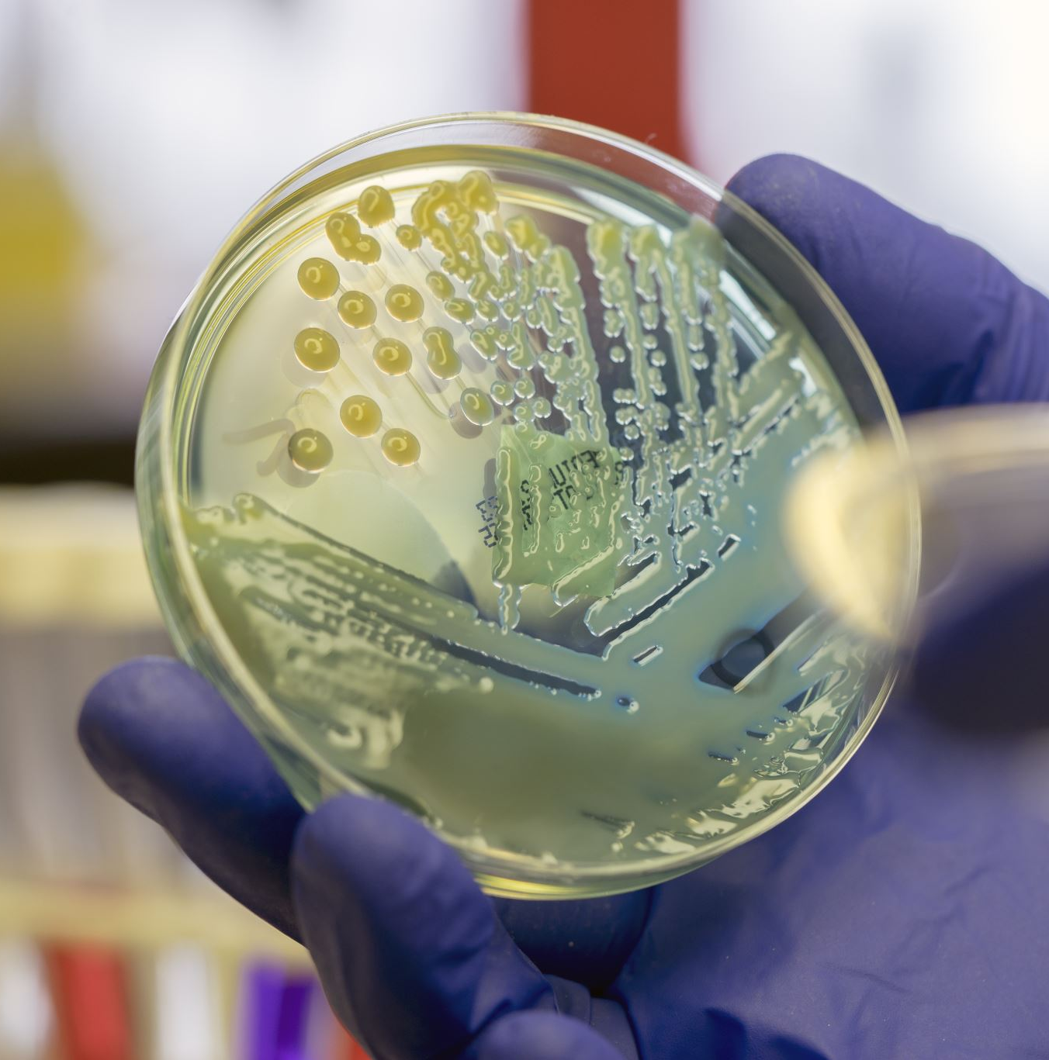
epidemiologia
Działania Państwowej Inspekcji Sanitarnej w zakresie epidemiologii ukierunkowane były na ochronę zdrowia ludzkiego poprzez sprawowanie zapobiegawczego i bieżącego nadzoru sanitarnego oraz prowadzenie działalności zapobiegawczej i przeciwepidemicznej w zakresie chorób zakaźnych. Odbywa się to poprzez monitorowanie sytuacji epidemiologicznej na terenie powiatu poprzez rejestrację i analizę zachorowań na choroby zakaźne, kontrolę wykonywania obowiązkowych szczepień ochronnych oraz nadzór nad warunkami higieniczno-sanitarnymi w podmiotach wykonujących działalność leczniczą. Rejestrację zakażeń/ zachorowań oraz zgonów z ich powodu prowadzi się na podstawie zgłoszeń przekazywanych przez lekarzy w oparciu o zapisy ustawy o chorobach zakaźnych.

Slide 23
epidemiologia
Choroby zakaźne
Sytuacja epidemiologiczna w powiecie gołdapskim w roku 2020 w dziedzinie chorób zakaźnych w znacznym stopniu uległa pogorszeniu w stosunku do roku poprzedniego.
Nastąpił duży wzrost zachorowań na choroby zakaźne (o 50,96%). Przyczyną wzrostu zachorowań jest utrzymująca się pandemia Covid-19.
W 2020 r. odnotowano 784 przypadki zachorowań na Covid-19, w tym 59 osób było hospitalizowanych.

Slide 24
epidemiologia

Slide 25
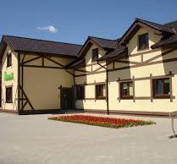
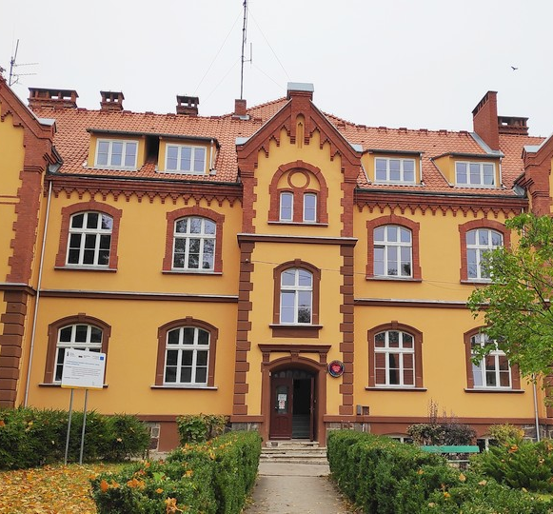
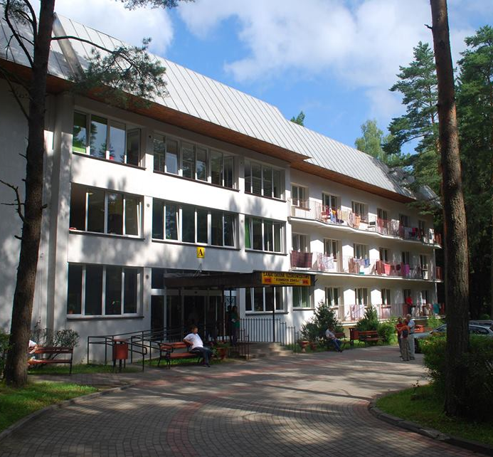
epidemiologia
Na terenie powiatu gołdapskiego w roku 2020 działalność leczniczą prowadziło 45
podmiotów, w tym 5 wykonujących całodobowe świadczenia zdrowotne:
NZOZ Szpital Uzdrowiskowy „Wital” w Gołdapi wykonujący stacjonarne i całodobowe
świadczenia zdrowotne inne niż szpitalne,
NZOZ Sanatorium Uzdrowiskowe „Wital” w Gołdapi wykonujący stacjonarne
i całodobowe świadczenia zdrowotne inne niż szpitalne,
- Centrum Rehabilitacji Dzieci i Młodzieży „Marzenia” w Niedrzwicy,
- GoldMedica Sp. z o. o. w Gołdapi,
- Zakład Pielęgnacyjno-Opiekuńczy Sp. z o. o. w Gołdapi.
Ze względu na panującą sytuację epidemiologiczną przeprowadzono tylko jedną z zaplanowanych kontroli.

Slide 26
epidemiologia
Nadzór nad zakładami prowadzącymi działalność leczniczą
Działalność leczniczą w roku 2020 w ramach stacjonarnychświadczeń zdrowotnych wykonywało 40 podmiotów (t. j. placówki POZ, gabinety indywidualnej i specjalistycznej praktyki lekarskiej, gabinety pielęgniarek środowiskowych, laboratorium analityczne oraz zespoły ratownictwa medycznego), w których przeprowadzono 24 kontrole sanitarne.
Na usterki techniczne wystawiono 2 decyzje administracyjne. Obowiązki zawarte w decyzjach zostały wykonane, jak również wykonano część obowiązków ujętych w decyzjach z poprzednich lat.
Nadzorowane podmioty lecznicze są dostosowane aktualnie obowiązujących przepisów prawa.

Slide 27
epidemiologia
Szczepienia ochronne
W Polsce Program Szczepień Ochronnych co roku jest aktualizowany Komunikatem Głównego Inspektora Sanitarnego w sprawie przeprowadzania szczepień ochronnych przeciw chorobom zakaźnym, publikowanym w Dzienniku Urzędowym Ministra Zdrowia. Kalendarz szczepień określa wiek dzieci i młodzieży, w którym powinny być podane poszczególne dawki szczepionki. W zakresie profilaktyki chorób zakaźnych jest prowadzenie szczepień ochronnych obowiązkowych i zalecanych.
Obowiązkowym szczepieniom ochronnym w 2020 roku podlegało 4937 dzieci i młodzieży do 19 roku życia.

Slide 28
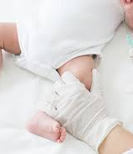
epidemiologia
Szczepienia ochronne
Stan uodpornienia dzieci do 2 roku życia
Stan uodpornienia niemowląt w pierwszym roku życia p/ko WZW typu B wyniósł 54,6%. Dzieci w wieku od 2 m-ca do 2 roku podlegają obowiązkowym cyklom szczepień wykonywanym równoczasowo p/ko błonicy, tężcowi i krztuścowi, Poliomyelitis, Haemophilus influenzae typu B.
W pierwszym roku życia dzieci zostały uodpornione p/ko tym chorobom w 64,6%, a p/ pneumokokom 83,6%, a w drugim roku w 95,3%, a p/pneumokokom 95,3%. Uodpornienie p/ko odrze, śwince, różyczce, w drugim roku życia uzyskało 95,3% dzieci.

Slide 29
epidemiologia
Szczepienia ochronne
Stan uodpornienia dzieci i młodzieży w wieku szkolnym.
Pierwszej dawce szczepienia przypominającego p/ko błonicy, tężcowi, krztuścowi oraz p/ko Poliomyelitis podlegało 236 dzieci w 6 roku życia, zaszczepiło się 218 dzieci, czyli 92,3%.
Drugiej dawce szczepienia przypominającego p/ko błonicy i tężcowi podlegało 266 osób w 14 roku życia, zaszczepiło się 241 osób, czyli 90,6%.
Trzeciej dawce szczepienia przypominającego podlegała młodzież w 19 roku życia - 253 osób, zaszczepiło się 230 osób, czyli 90,9%.
Zgodnie z Programem Szczepień Ochronnych dzieci w 10 roku życia otrzymały szczepienie przypominające p/ko odrze, śwince i różyczce, stan uodpornienia wyniósł 68,9% (podlegało 248 dzieci, zaszczepiło się 171 dzieci) oraz dzieci w 6 roku życia otrzymały szczepienie przypominające p/ko odrze, śwince i różyczce, stan uodpornienia wyniósł 69,0% (podlegało 236 dzieci, zaszczepiło się 163 dzieci).

Slide 30
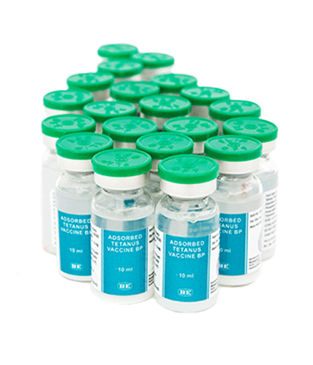
epidemiologia
Szczepienia ochronne
Szczepienia obowiązkowe osób narażonych w sposób szczególny na zakażenie.
Ogółem w 2020 r., ze wskazań indywidualnych, uodporniono 161 osób narażone na zakażenie tężcem.

Slide 31
epidemiologia
Szczepienia ochronne
Szczepienia zalecane
Jak wygląda stan zaszczepionych osób szczepieniami zalecanymi?
Przeciwko grypie w powiecie gołdapskim zaszczepiono 512 osób (bezpłatnie w Gminie Banie Mazurskie zaszczepiono seniorów powyżej 65r. życia - 60 osób, w Gminie Gołdap bezpłatnie zaszczepiono przeciwko grypie seniorów powyżej 65 r. życia – 310 osób), przeciwko kleszczowemu zapaleniu mózgu zaszczepiono 44 osoby, przeciwko ospie wietrznej zaszczepiło się 25 dzieci, przeciwko meningokokom 133 dzieci (bezpłatnie w Gminie Gołdap zaszczepiono 130 dzieci).

Slide 32
epidemiologia
Szczepienia ochronne
W 2020 r. szczepienia bezpłatne
osobom powyżej 65 roku życia przeciwko grypie
dzieciom do 4 roku życia przeciwko meningokokom typu B
zapewniła Gmina Gołdap
oraz
przeciwko grypie
zapewniła Gmina Banie Mazurskie.
Problemem ograniczającym korzystania ze szczepień zalecanych indywidualnie (z innych przedziałów wiekowych) jest aspekt ekonomiczny. Koszt szczepień zalecanych niestety jest nadal wysoki.

Slide 33
epidemiologia
W roku 2020 nadzorem sanitarnym objętych zostało
7 Punktów Szczepień.
Ze względu na panującą pandemię Covid -19 przeprowadzono 3 kontrole.

Slide 34
HIGIENa ŻYWNOŚCI, ŻYWIENIA I PRZEDMIOTÓW UŻYTKU
Sprawowanie bieżącego nadzoru sanitarnego nad warunkami produkcji, transportu, przechowywania i sprzedaży żywności, materiałów i wyrobów przeznaczonych do kontaktu z żywnością oraz innymi wyrobami mogącymi mieć wpływ na zdrowie ludzi.

Slide 35
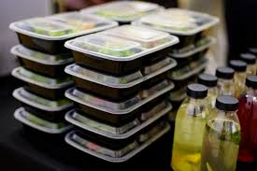
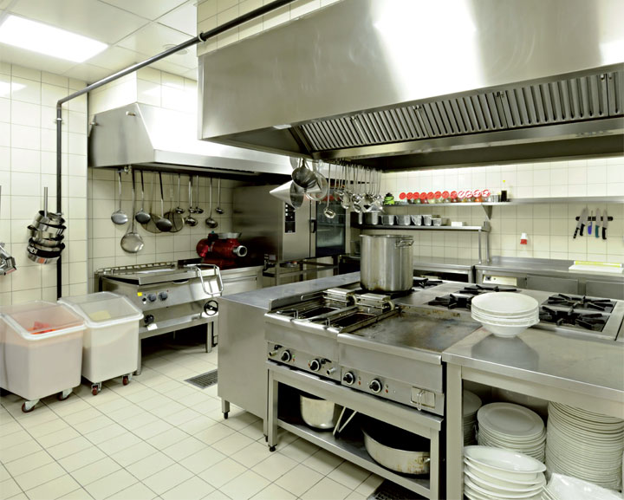
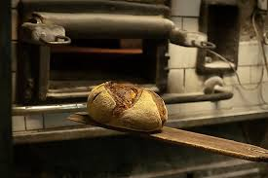
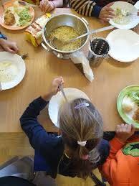
HIGIENa ŻYWNOŚCI, ŻYWIENIA I PRZEDMIOTÓW UŻYTKU
Według ewidencji w powiecie gołdapskim w roku 2020 funkcjonowało 241 obiektów, w tym:
- zakłady produkcji (40)
- obrotu żywnością (125)
- żywienia zbiorowego (68)
- zakłady obrotu kosmetykami (1)
- zakłady obrotu materiałami i wyrobami przeznaczonymi do kontaktu z żywnością (7)

Slide 36
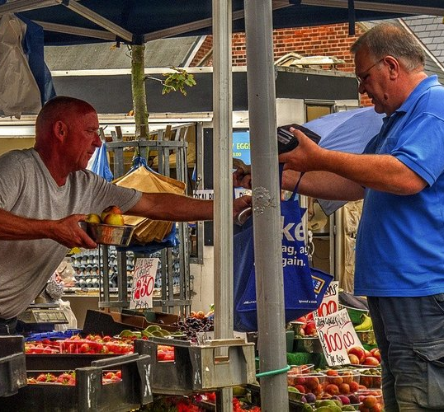
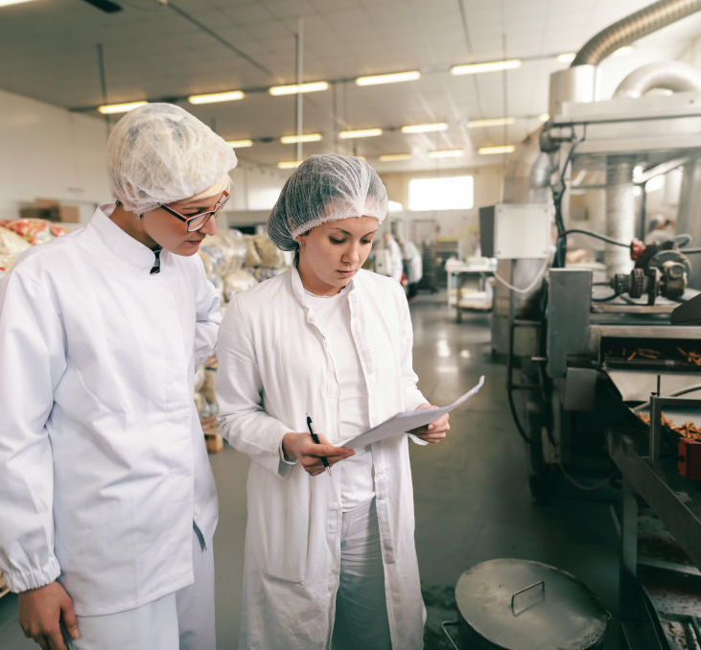
HIGIENa ŻYWNOŚCI, ŻYWIENIA I PRZEDMIOTÓW UŻYTKU
W ramach nadzoru nad bezpieczeństwem produkcji i obrotu żywnością skontrolowano 99 obiektów żywnościowo – żywieniowych, obrotu kosmetykami i obrotu materiałami i wyrobami przeznaczonymi do kontaktu z żywnością. W wymienionych obiektach przeprowadzono ogółem 161 kontroli sanitarnych, w tym:
63 kontroli kompleksowych,
44 kontroli tematycznych (planowane, odbiorowe, akcyjne),
22 kontroli interwencyjnych (w ramach systemu RASFF, wniesione informacje),
32 kontroli sprawdzających ,
Wydano 73 decyzji administracyjnych, w tym:
28 wynikających z naruszenia wymagań higieniczno-sanitarnych,
16 o zatwierdzeniu zakładu,
9 o wykreśleniu z rejestru.
Wydano 60 decyzji płatniczych na kwotę: 4616,00 zł.

Slide 37
HIGIENa ŻYWNOŚCI, ŻYWIENIA I PRZEDMIOTÓW UŻYTKU
Wśród zagadnień tematycznych realizowanych w 2020 r. dużo uwagi poświęcono m.in.:
nadzorowi nad podmiotami prowadzącymi produkcję pierwotną, RHD oraz dostawy bezpośrednie w aspekcie warunków sanitarnych produkowanej i sprzedawanej żywności oraz egzekwowania dokumentacji dotyczącej traceability - w przypadku produkcji pierwotnej;
nadzorowi nad znakowaniem środków spożywczych w zakresie alergenów wyprodukowanych przez przedsiębiorców z nadzorowanego terenu;
działaniom w zakresie weryfikacji dowodów działań przeprowadzonych przed producentów żywności w ramach kontroli wewnętrznej ze szczególnym uwzględnieniem przepisów prawnych i planów badań produktów opartych na ocenie ryzyka - badania właścicielskie w zakresie zanieczyszczeń mikrobiologicznych;
skoncentrowanemu nadzorowi nad obiektami bazy żywieniowej w ośrodkach wczasowo-wypoczynkowych oraz obiektami żywnościowymi przy trasach i w miejscowościach turystycznych w okresie wakacyjnym;
nadzorowi nad obrotem grzybami świeżymi (punkty skupu), suszonymi i przetworami;
prowadzeniem nadzoru nad bezpieczeństwem produktów kosmetycznych z uwzględnieniem kontroli dokumentacji w szczególności w odniesieniu do stosowania substancji w formie nano-, badań laboratoryjnych - analizy chemiczne i mikrobiologiczne, kontrola wybielaczy do zębów, oraz kontrola przestrzegania przepisów rozporządzenia (UE) nr 2016/1198;
nadzorowi nad występującą na rynku oraz wprowadzaną do obrotu na terenie Rzeczypospolitej Polskiej żywnością prozdrowotną;
nadzorowi nad zakładami produkującymi żywność gotową do spożycia (RTE) w aspekcie warunków sanitarnych produkowanej żywności oraz egzekwowania zasad systemu HACCP.

Slide 38
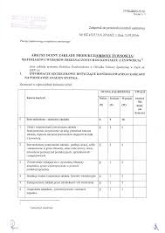
HIGIENa ŻYWNOŚCI, ŻYWIENIA I PRZEDMIOTÓW UŻYTKU
Nadzór nad zakładami
Ocena stanu sanitarnego zakładów przeprowadzana była na podstawie jednolitych kryteriów, tzw. arkuszy oceny zakładu produkcji/ żywienia zbiorowego/ obrotu żywnością/ materiałami i wyrobami przeznaczonymi do kontaktu z żywnością. Przy ustalaniu częstotliwości kontroli w obiektach bierze się pod uwagę, m. in: ocenę potencjalnego ryzyka w zakresie bezpieczeństwa, rodzaj asortymentu, ocenę realizacji zasad dobrej praktyki produkcyjnej i higienicznej.
W oparciu o te kryteria kontrolowane zakłady zostały ocenione jako zgodne z wymaganiami sanitarnymi, co nie świadczy o braku stwierdzonych nieprawidłowości.

Slide 39
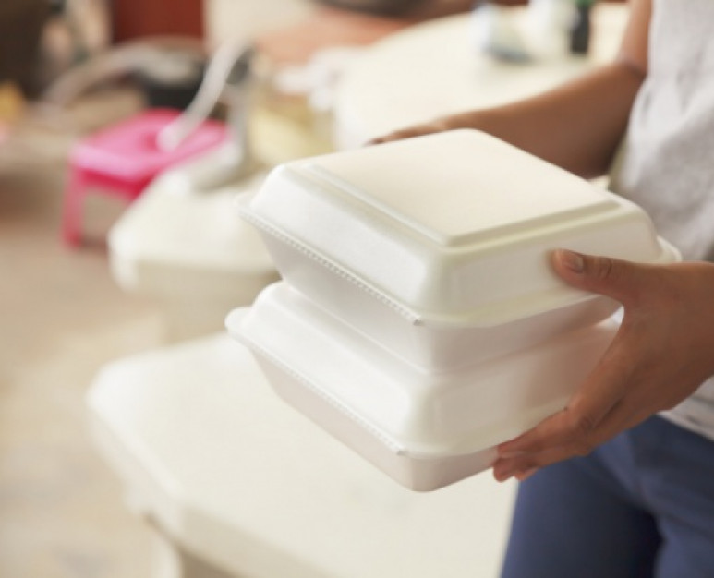
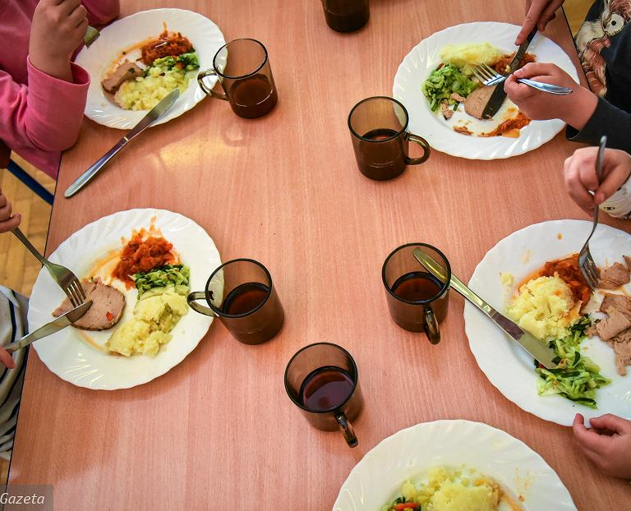
HIGIENa ŻYWNOŚCI, ŻYWIENIA I PRZEDMIOTÓW UŻYTKU
Jakość żywienia w wybranych zakładach żywienia zbiorowego zamkniętego
Na terenie powiatu gołdapskiego funkcjonują:
- stołówki w sanatoriach i prewentoriach (2),
- stołówki w szpitalach (2) – w systemie cateringowym (2),
- stołówki w żłobkach (2) – w systemie cateringowym (2),
- stołówki w szkołach (13) w tym w systemie cateringowym (9),
- stołówki w przedszkolach (6) w tym w systemie cateringowym (5),
- stołówki w bursach i internatach (1),
- stołówki w domach dziecka (1),
- stołówki w zakładach specjalnych i wychowawczych (1).

Slide 40
HIGIENa ŻYWNOŚCI, ŻYWIENIA I PRZEDMIOTÓW UŻYTKU
Jakość żywienia w wybranych zakładach żywienia zbiorowego zamkniętego
W zakładach zbiorowego żywienia typu zamkniętego oceniono pod względem jakościowym 3 jadłospisy dekadowe, kierując się aktualnymi normami żywienia dla populacji polskiej oraz przepisami rozporządzenia Ministra Zdrowia z dnia 26 lipca 2016 r. w sprawie grup środków spożywczych przeznaczonych do sprzedaży dzieciom i młodzieży w jednostkach systemu oświaty oraz wymagań, jakie muszą spełniać środki spożywcze stosowane w ramach żywienia zbiorowego dzieci i młodzieży w tych jednostkach (Dz. U. z 2016 r. poz. 1154). Podczas kontroli prowadzono instruktarze zdrowego żywienia.

Slide 41
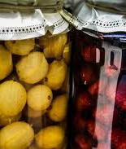
HIGIENa ŻYWNOŚCI, ŻYWIENIA I PRZEDMIOTÓW UŻYTKU
Produkcja pierwotna, RHD, dostawy bezpośrednie
W 2020 pod nadzorem PSSE w Gołdapi funkcjonowało 23 obiekty obejmujące zakresem działalności produkcję pierwotną, rolniczy handel detaliczny oraz dostawy bezpośrednie.
Z udziałem przedstawicieli Wojewódzkiego Inspektoratu Ochrony Roślin i Nasiennictwa – Oddział w Gołdapi przeprowadzono 2 kontrole zakładów działających w zakresie produkcji pierwotnej i dostaw bezpośrednich. W skontrolowanych obiektach nie stwierdzono nieprawidłowości sanitarno-higienicznych.

Slide 42
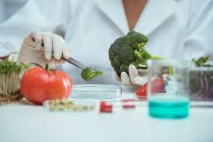
HIGIENa ŻYWNOŚCI, ŻYWIENIA I PRZEDMIOTÓW UŻYTKU
Jakość zdrowotna środków spożywczych
Podstawą podejmowania działań w tym zakresie był Plan pobierania próbek do badania żywności w ramach urzędowej kontroli monitoringu dla Państwowej Inspekcji Sanitarnej na 2020 r. tworzony na podstawie Krajowego i Wojewódzkiego planu poboru prób na dany rok wskazujący liczbę i kierunek badań w zależności od liczby mieszkańców oraz ilości i rodzaju funkcjonujących obiektów.

Slide 43
HIGIENa ŻYWNOŚCI, ŻYWIENIA I PRZEDMIOTÓW UŻYTKU
Pobrano do badań: 92 próbki żywności, 1 próbkę materiałów i wyrobów do kontaktu z żywnością.
Zakres badań obejmował parametry dotyczące zanieczyszczeń mikrobiologicznych, parametrów fizykochemicznych, cech organoleptycznych i znakowania.
Zakwestionowano próbki następujących środków spożywczych ze względu:
przekroczenie najwyższego dopuszczalnego poziomu zawartości benzo(a)pirenu (35,3±6,7 µg/kg tłuszczu) oraz sumy benzo(a)pirenu, benzo(a)antracenu, benzo(b)fluorantenu, chryzenu (135,3±35,4 µg/kg tłuszczu),
„zapach: niecharakterystyczny, wyczuwalny obcy zapach”,
przekroczenie najwyższego dopuszczalnego poziomu (NDP) pestycydu: Etefon (wynik badania: 4,4±2,2 mg/kg), dla którego NDP wynosi 0,05 mg/kg.

Slide 44
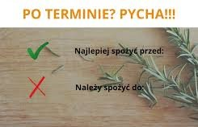
HIGIENa ŻYWNOŚCI, ŻYWIENIA I PRZEDMIOTÓW UŻYTKU
Interwencje
W roku 2020 do Państwowego Powiatowego Inspektora Sanitarnego w Gołdapi wpłynęło 14 informacji, w sprawie:
- niewłaściwej jakości środków spożywczych - 4 (3 potwierdzona)
stanu higieniczno – sanitarnego zakładu – 10 (4 potwierdzone)
Przeprowadzono 14 kontroli interwencyjnych podczas których sprawdzono autentyczność wniesionych informacji. W przypadku ich potwierdzenia wszczynano postępowanie administracyjne i wymierzano kary pieniężne w postaci mandatów karnych.

Slide 45
HIGIENa ŻYWNOŚCI, ŻYWIENIA I PRZEDMIOTÓW UŻYTKU
RASFF
W ramach europejskiego Systemu Wczesnego Ostrzegania o Niebezpiecznej Żywności i Paszach RASFF PSSE otrzymała 18 powiadomień celem podjęcia stosownych działań. W związku z tym przeprowadzono 3 kontroli. Ilość informacji uzyskanych telefonicznie: 22.
W 2020 roku przekazano dwa powiadomienia dot. produktów:
„Kakao holenderskie Niskotłuszczowe Alkalizowane” oznakowane datą minimalnej trwałości: najlepiej spożyć przed końcem 08.2022 r. oraz numerem partii 315 wprowadzane do obrotu przez „EDAL” Spółka Jawna, Żychów 41, 62-850 Lisków k. Kalisza, Kraj pochodzenia: Indonezja - przekroczenie najwyższego dopuszczalnego poziomu zawartości benzo(a)pirenu (35,3±6,7 µg/kg tłuszczu) oraz sumy benzo(a)pirenu, benzo(a)antracenu, benzo(b)fluorantenu, chryzenu (135,3±35,4 µg/kg tłuszczu),
„Papryka czerwona” dystrybuowana przez: ELGO PLUS Stanisław Zajkowski, Fasty, Szosa Knyszyńska 17/121, 15-694 Białystok, Kraj pochodzenia: Polska - przekroczenie najwyższego dopuszczalnego poziomu (NDP) pestycydu: Etefon (wynik badania: 4,4±2,2 mg/kg), dla którego NDP wynosi 0,05 mg/kg.

Slide 46
HiGIENa PRACY
Kontrola warunków zdrowotnych środowiska pracy oraz zapobieganie powstawaniu chorób zawodowych i innych chorób związanych z warunkami pracy.
Realizacja zadań wynikających z ustawy o przeciwdziałaniu narkomanii, w tym sprawowanie nadzoru nad przestrzeganiem zakazu wytwarzania i wprowadzania do obrotu środków zastępczych.

Slide 47
HiGIENa PRACY
Kontrole – 56, w tym postępowania dotyczące chorób zawodowych, liczba kontroli ogółem , w tym:
- liczba kontroli przeprowadzonych w ramach nadzoru nad substancjami chemicznymi i ich mieszaninami -26,
- liczba kontroli przeprowadzonych w ramach nadzoru nad prekursorami narkotyków kategorii 2 i 3 – 4,
- liczba kontroli przeprowadzonych w ramach nadzoru nad produktami biobójczymi – 8,
- liczba kontroli nad czynnikami biologicznymi w środowisku pracy -15,
- liczba skontrolowanych obiektów zajmujących się obrotem substancji chemicznych i ich mieszaniny – 2,
- liczba skontrolowanych obiektów stosujących substancje chemiczne i ich mieszaniny – 24,
- liczba obiektów wprowadzających do obrotu produkty biobójcze – 1,
- liczba skontrolowanych obiektów w zakresie czynników biologicznych w środowisku pracy – 14,
liczba decyzji administracyjnych – 15
liczba decyzji płatniczych -10

Slide 48
HiGIENa PRACY
Nakazy dotyczyły:
Obniżenie lub wyeliminowanie przekroczeń higienicznych norm warunków pracy – 3 nakazy
Sporządzenia albo uaktualnienia dokumentacji oceny ryzyka zawodowego na stanowiskach pracy (również o informacje odnośnie narażenia zawodowego na czynniki biologiczne) – 1 nakazy
Sporządzić spis substancji i mieszanin chemicznych stosowanych w zakładzie – 1 nakaz
Doprowadzenia do właściwego stanu sanitarno-technicznego pomieszczeń higieniczno-sanitarnych – 2 nakazów
Brak aktualnych pomiarów czynników szkodliwych w środowisku pracy – 21 nakazów

Slide 49
HiGIENa PRACY
Nadzór bieżący
Do priorytetowych działań Państwowej Inspekcji Sanitarnej w rok 2020 w zakresie higieny pracy należało prowadzenie nadzoru nad warunkami zdrowotnymi środowiska pracy celem ochrony zdrowia pracowników przed negatywnym oddziaływaniem szkodliwych i uciążliwych czynników występujących w miejscu pracy oraz zachowanie bezpieczeństwa chemicznego poprzez nadzór nad substancjami chemicznymi i ich mieszaninami. Zadania miały na celu zapewnienie wysokiego poziomu ochrony zdrowia ludzkiego i środowiskowego.

Slide 50
HiGIENa PRACY
Nadzór bieżący
Pod nadzorem pracownika pionu higieny pracy znajduje się 125 zakładów pracy, w których zatrudnionych jest 2735 pracowników. Na terenie powiatu gołdapskiego dominuje produkcja roślinna i zwierzęca oraz przemysł drzewny, produkcja wyrobów metalowych, handel hurtowo-detaliczny.
Liczba zakładów pracy w ewidencji wg zatrudnienia.

Slide 51
HiGIENa PRACY
Nadzór bieżący
Przekroczenia higienicznych norm warunków pracy występują w 7 zakładach pracy. Są to zakłady pracy, gdzie występuję przekroczenia czynników fizycznych – hałasu oraz drgań ponadto stwierdzono przekroczenia higienicznych norm warunków pracy odnośnie czynników chemicznych. Przekroczenia występują w zakładach zajmujących się produkcją kopert, wyrobów metalowych oraz tworzyw sztucznych Na stwierdzone, zaistniałe warunki pracy wystawionych zostało 2 decyzje administracyjne, które nakazywały wyeliminować lub ograniczyć do możliwie najniższego poziomu stwierdzone badaniami przekroczenia wartości normatywnych.
Przeprowadzono 48 kontroli, skontrolowano 38 zakładów pracy.

Slide 52
HiGIENa PRACY
Postępowanie administracyjne i egzekucyjne dotyczące warunków higieniczno-sanitarnych.

Slide 53
HiGIENa PRACY
Ilość zakładów pracy z przekroczeniami higienicznych warunków pracy

Slide 54
HiGIENa PRACY

Slide 55
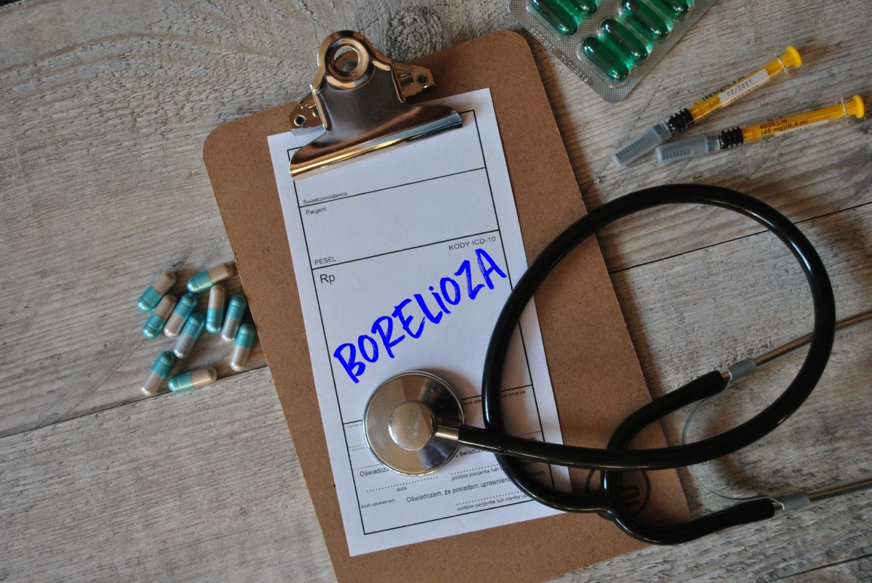
HiGIENa PRACY
Choroby zawodowe
W 2020 r. wpłynęło 8 zgłoszeń dotyczących podejrzenia zachorowania na chorobę zawodową. Wykonanych zostało 8 kart oceny narażenia zawodowego pracowników. Podejrzenia dotyczyły pracowników zatrudnionych w rolnictwie.
Zagrożenia biologiczne na stanowisku pracy występują w wielu sektorach gospodarki narodowej a w szczególności w środowisku rolniczym. Wobec rolników prowadzących gospodarstwa rodzinne ochrona przed zagrożeniami biologicznymi pozostaje ograniczona.
Wystawione zostały 7 decyzji administracyjnych stwierdzające choroby zawodowe dotyczyły one pracowników zatrudnionych w rolnictwie oraz dwie decyzje o braku podstaw do stwierdzenia choroby zawodowej. Dotyczyła ona pracowników gospodarczych, gdzie występowały czynniki biologiczne w miejscu pracy. Jednak brak było udokumentowanego faktu zakłucia, objawów chorobowych w okresie narażenia zawodowego lub występujących bezpośrednio po ustaniu, a charakterystycznych dla boreliozy.
Zgłaszanie podejrzeń zachorowania na choroby zawodowe w porównaniu z rokiem ubiegłym wzrosła.

Slide 56
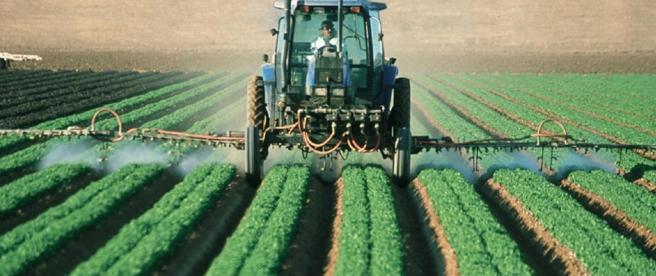
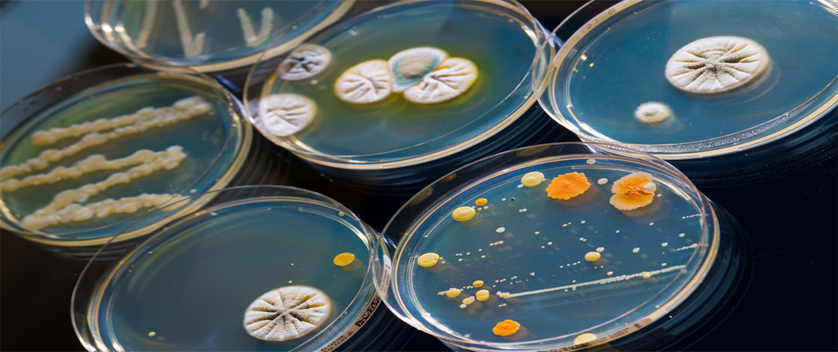
HiGIENa PRACY
Produkty biobójcze
W ewidencji obiektów nadzorowanych pionu higieny pracy znajduje się 6 podmiotów gospodarczych odpowiedzialnych za wprowadzenie do obrotu produktów biobójczych, z tego 1 obiekt zostały skontrolowany.
Skontrolowano 7 zakładów pracy, gdzie stosowane są w procesie pracy produkty biobójcze. W żadnym zakładzie nie stwierdzono nieprawidłowości dotyczących produktów biobójczych.

Slide 57
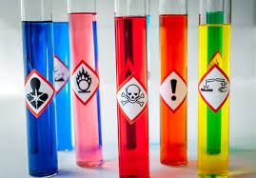
HiGIENa PRACY
Substancje chemiczne i ich mieszaniny
W roku 2020 przeprowadzono 26 kontroli w zakresie substancji i mieszanin chemicznych. W wyniku przeprowadzonych kontroli w 1 przypadku stwierdzono naruszenia przepisów w zakresie substancji chemicznych i ich mieszanin, na stwierdzone nieprawidłowości wystawiona została 1 decyzja administracyjna
Nieprawidłowość w ramach sprawowania bieżącego nadzoru sanitarnego z zakresu niebezpiecznych substancji i mieszanin chemicznych dotyczyła:
Braku spisów substancji i mieszanin chemicznych stosowanych w działalności zawodowej. Na terenie powiatu gołdapskiego nie występują podmioty zajmujące się produkcją niebezpiecznych mieszanin chemicznych.
Ponadto braku podmiotów zajmujących się dystrybucją produktów zawierających substancje psychoaktywne.

Slide 58
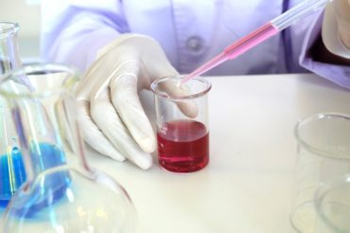
HiGIENa PRACY
Prekursory
Na terenie powiatu gołdapskiego znajduje się 5 podmiotów gospodarczych, które wykorzystują prekursory narkotyków w działalności zawodowej. Prekursory narkotyków kategorii 3 - aceton, kwas solny, kwas siarkowy, wykorzystywane są w:
- procesie mycia i czyszczenia wyrobów i półwyrobów,
- wytrawianiu elementów metalowych przed ocynkowaniem,
- utrzymaniu właściwego pH wody
- procesie produkcji papierowych kopert - mycie wałków maszyn produkcyjnych.
Podczas nadzoru nad prekursorami narkotyków kategorii 3 nie stwierdzono naruszenia przepisów prawa.

Slide 59
HiGIENa PRACY
Nadzór nad podmiotami wykonującymi działalność leczniczą
W 2020 r. skontrolowano dwie placówki wykonujące działalność leczniczą na terenie powiatu gołdapskiego, w ewidencji znajduje się 5 obiektów, dwa zostały przekazane przez WSSE w Olsztynie.
Na terenie powiatu gołdapskiego brak jest placówek, które by zgodnie z Rozporządzeniem Ministra Zdrowia z dnia 22 kwietnia 2005 r. w sprawie szkodliwych czynników biologicznych dla zdrowia w środowisku pracy oraz ochrony zdrowia pracowników zawodowo narażonych na te czynniki zobowiązane byłyby przekazywać informację dotyczącą użycia czynnika biologicznego w celach naukowo-badawczych lub przemysłowych.
W roku 2020 nie stwierdzono chorób zawodowych pracowników zatrudnionych w placówkach służby zdrowia.
W placówkach ochrony zdrowia powiatu gołdapskiego nie stosuje się leków cytostatycznych.

Slide 60
HiGIENa PRACY
Czynniki biologiczne
Na terenie powiatu gołdapskiego znajduje się 46 obiektów, w których występuje narażenie pracowników na szkodliwe czynniki biologiczne zakwalifikowane do 2 i 3 grupy zagrożenia. Są to m.in. zakłady służby zdrowia, zakłady zajmujące się: produkcją roślinną i zwierzęcą, produkcją artykułów spożywczych, produkcją wyrobów tartacznych, odprowadzaniem i oczyszczaniem ścieków, zbieraniem, przetwarzaniem i unieszkodliwianiem odpadów.Kontrole sanitarne przeprowadzone zostały w 14 zakładach, gdzie liczba osób narażonych na szkodliwe czynniki biologiczne wynosi 133 osoby.

Slide 61
HIGIENY DZIECI I MŁODZIEŻY
Sprawowanie bieżącego nadzoru nad higieną pomieszczeń i wymagań w stosunku do sprzętu używanego w szkołach i innych placówkach oświatowo-wychowawczych oraz w ośrodkach wypoczynku dzieci i młodzieży.

Slide 62
HIGIENY DZIECI I MŁODZIEŻY
Placówki oświatowo- wychowawcze na terenie powiatu gołdapskiego w 2020 r.:
29 placówek stałych,
14 placówek sezonowych.
W roku 2020 przeprowadzono 44 kontrole, w tym: 30 w placówkach stałych, 2 kontrole zimowego wypoczynku, 11 kontroli letniego wypoczynku dzieci i młodzieży. Były to m. in.: kontrole kompleksowe, kontrole interwencyjne i problemowe.

Slide 63
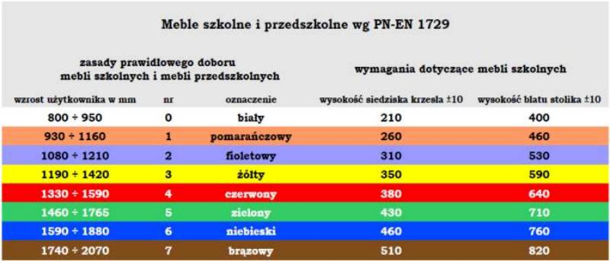
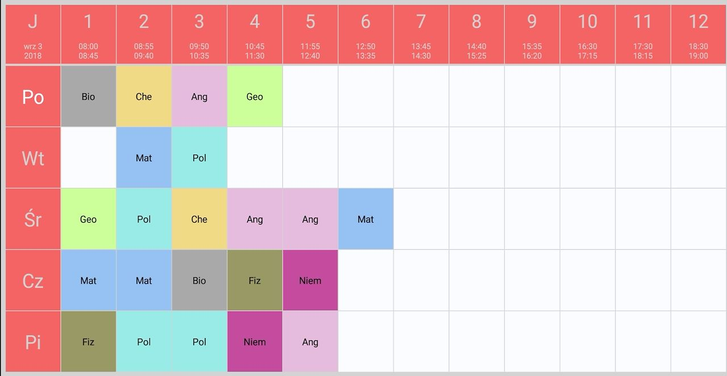
HIGIENY DZIECI I MŁODZIEŻY
Higiena procesu nauczania
Nadzór, jaki sprawuje Państwowa Inspekcja Sanitarna nad zakładami nauczania i wychowania obejmuje kontrolę organizacji pracy ucznia, czyli:
higieniczną ocenę rozkładów zajęć lekcyjnych
dostosowanie mebli edukacyjnych do zasad ergonomii
zapewnienie właściwego oświetlenia sztucznego w pomieszczeniach do nauki.

Slide 64
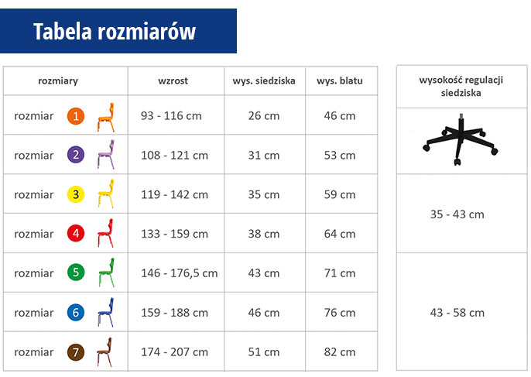
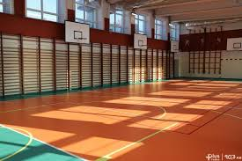
HIGIENY DZIECI I MŁODZIEŻY
Rozkład zajęć lekcyjnych
Higienicznej oceny rozkładu zajęć lekcyjnych dokonano w 1 szkole, 8 oddziałach.
Nieprawidłowości nie stwierdzono.
Stanowisko pracy ucznia
W roku szkolnym 2019/2020 oceniono dostosowanie mebli szkolnych do wzrostów dzieci i młodzieży w 15 placówkach nauczania i wychowania. Dyrektorzy szkół sukcesywnie wymieniają szkolne meble na nowe eliminując nieprawidłowości i poprawiając stan estetyczny umeblowania.
Warunki do prowadzenia zajęć wychowania fizycznego
Jedna szkoła nie posiada sali gimnastycznej ani sali zastępczej /Szkoła Podstawowa w Lisach/. Zajęcia wychowania fizycznego odbywają się na korytarzu w II budynku szkoły lub na boisku.

Slide 65
współpraca
W 2020 roku podobnie jak w latach ubiegłych prowadzona była współpraca Państwowej Inspekcji Sanitarnej z inspekcjami, służbami i strażami z terenu powiatu gołdapskiego. Ze względu na ograniczoną liczbę zarejestrowanych obiektów wypoczynku dzieci i młodzieży współpraca polegająca na przeprowadzaniu wspólnych kontroli tych obiektów była prowadzona w mniejszej skali.
W roku 2020 według przekazanych wytycznych przedstawiciele Państwowej Inspekcji Sanitarnej przeprowadzali wspólne kontrole z przedstawicielami Policji w zakresie przestrzegania przepisów wprowadzonych i aktualizowanych w związku z panującą sytuacją epidemiologiczną związaną z występowaniem koronawirusa SARS-CoV-2 na terenie Polski.
Ponadto prowadzona była współpraca polegająca na wymianie informacji pomiędzy jednostkami. Przedstawiciele Policji wsparli działania PSSE w Gołdapi poprzez pomoc w dostarczaniu korespondencji do licznej grupy odbiorców, a także w razie konieczności pomoc w ustalaniu miejsca pobytu, bądź danych kontaktowych osób widniejących w systemie jako osoby z pozytywnym wynikiem testu na obecność koronawirusa SARS-CoV-2.

Slide 66
PROMOCJA ZDROWIA I OŚWIATA ZDROWOTNA
Prowadzenie działalności z zakresu promocji zdrowia poprzez organizowanie, prowadzenie, koordynację i nadzorowanie działalności oświatowo-zdrowotnej mającej na celu ukształtowanie odpowiednich postaw i zachowań zdrowotnych.

Slide 67
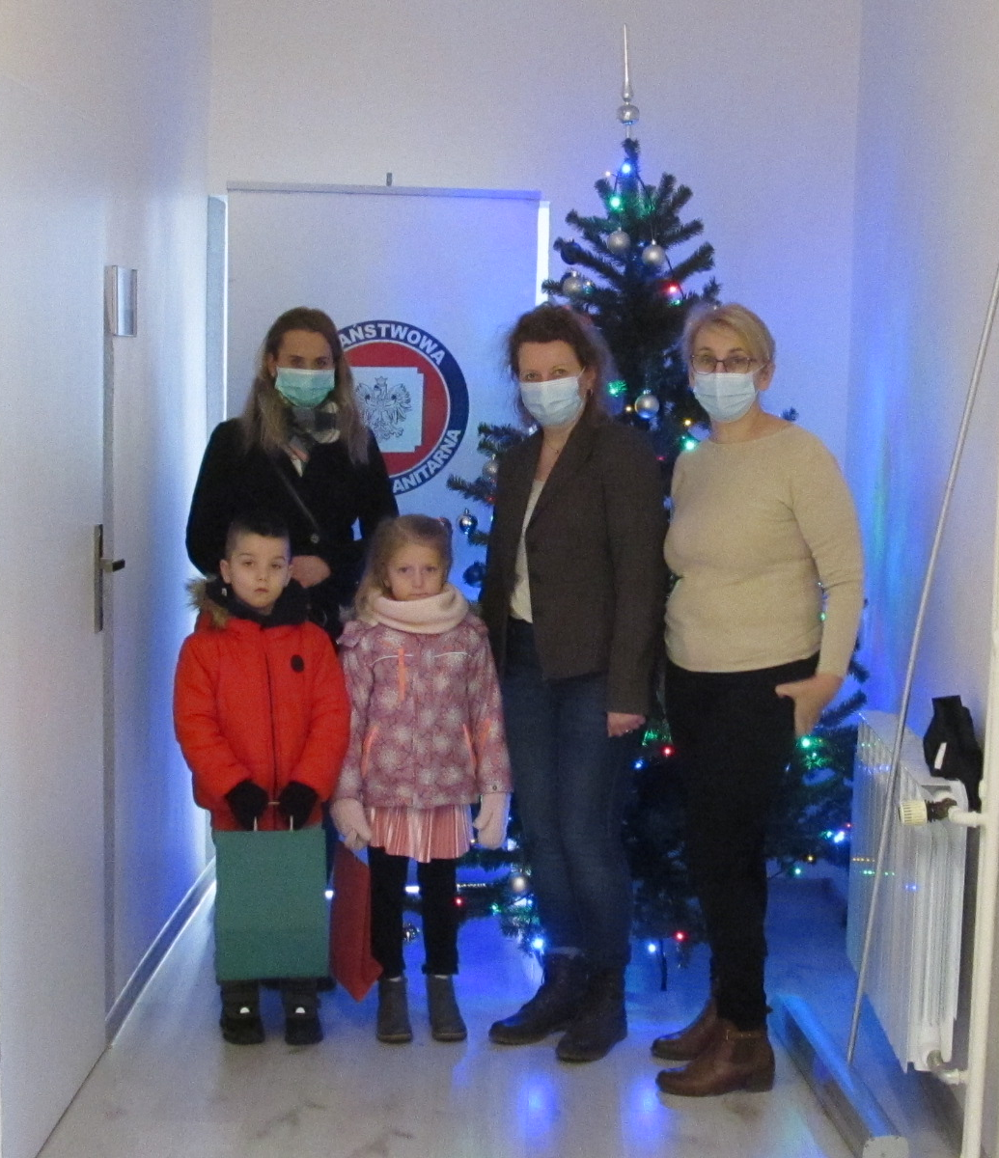
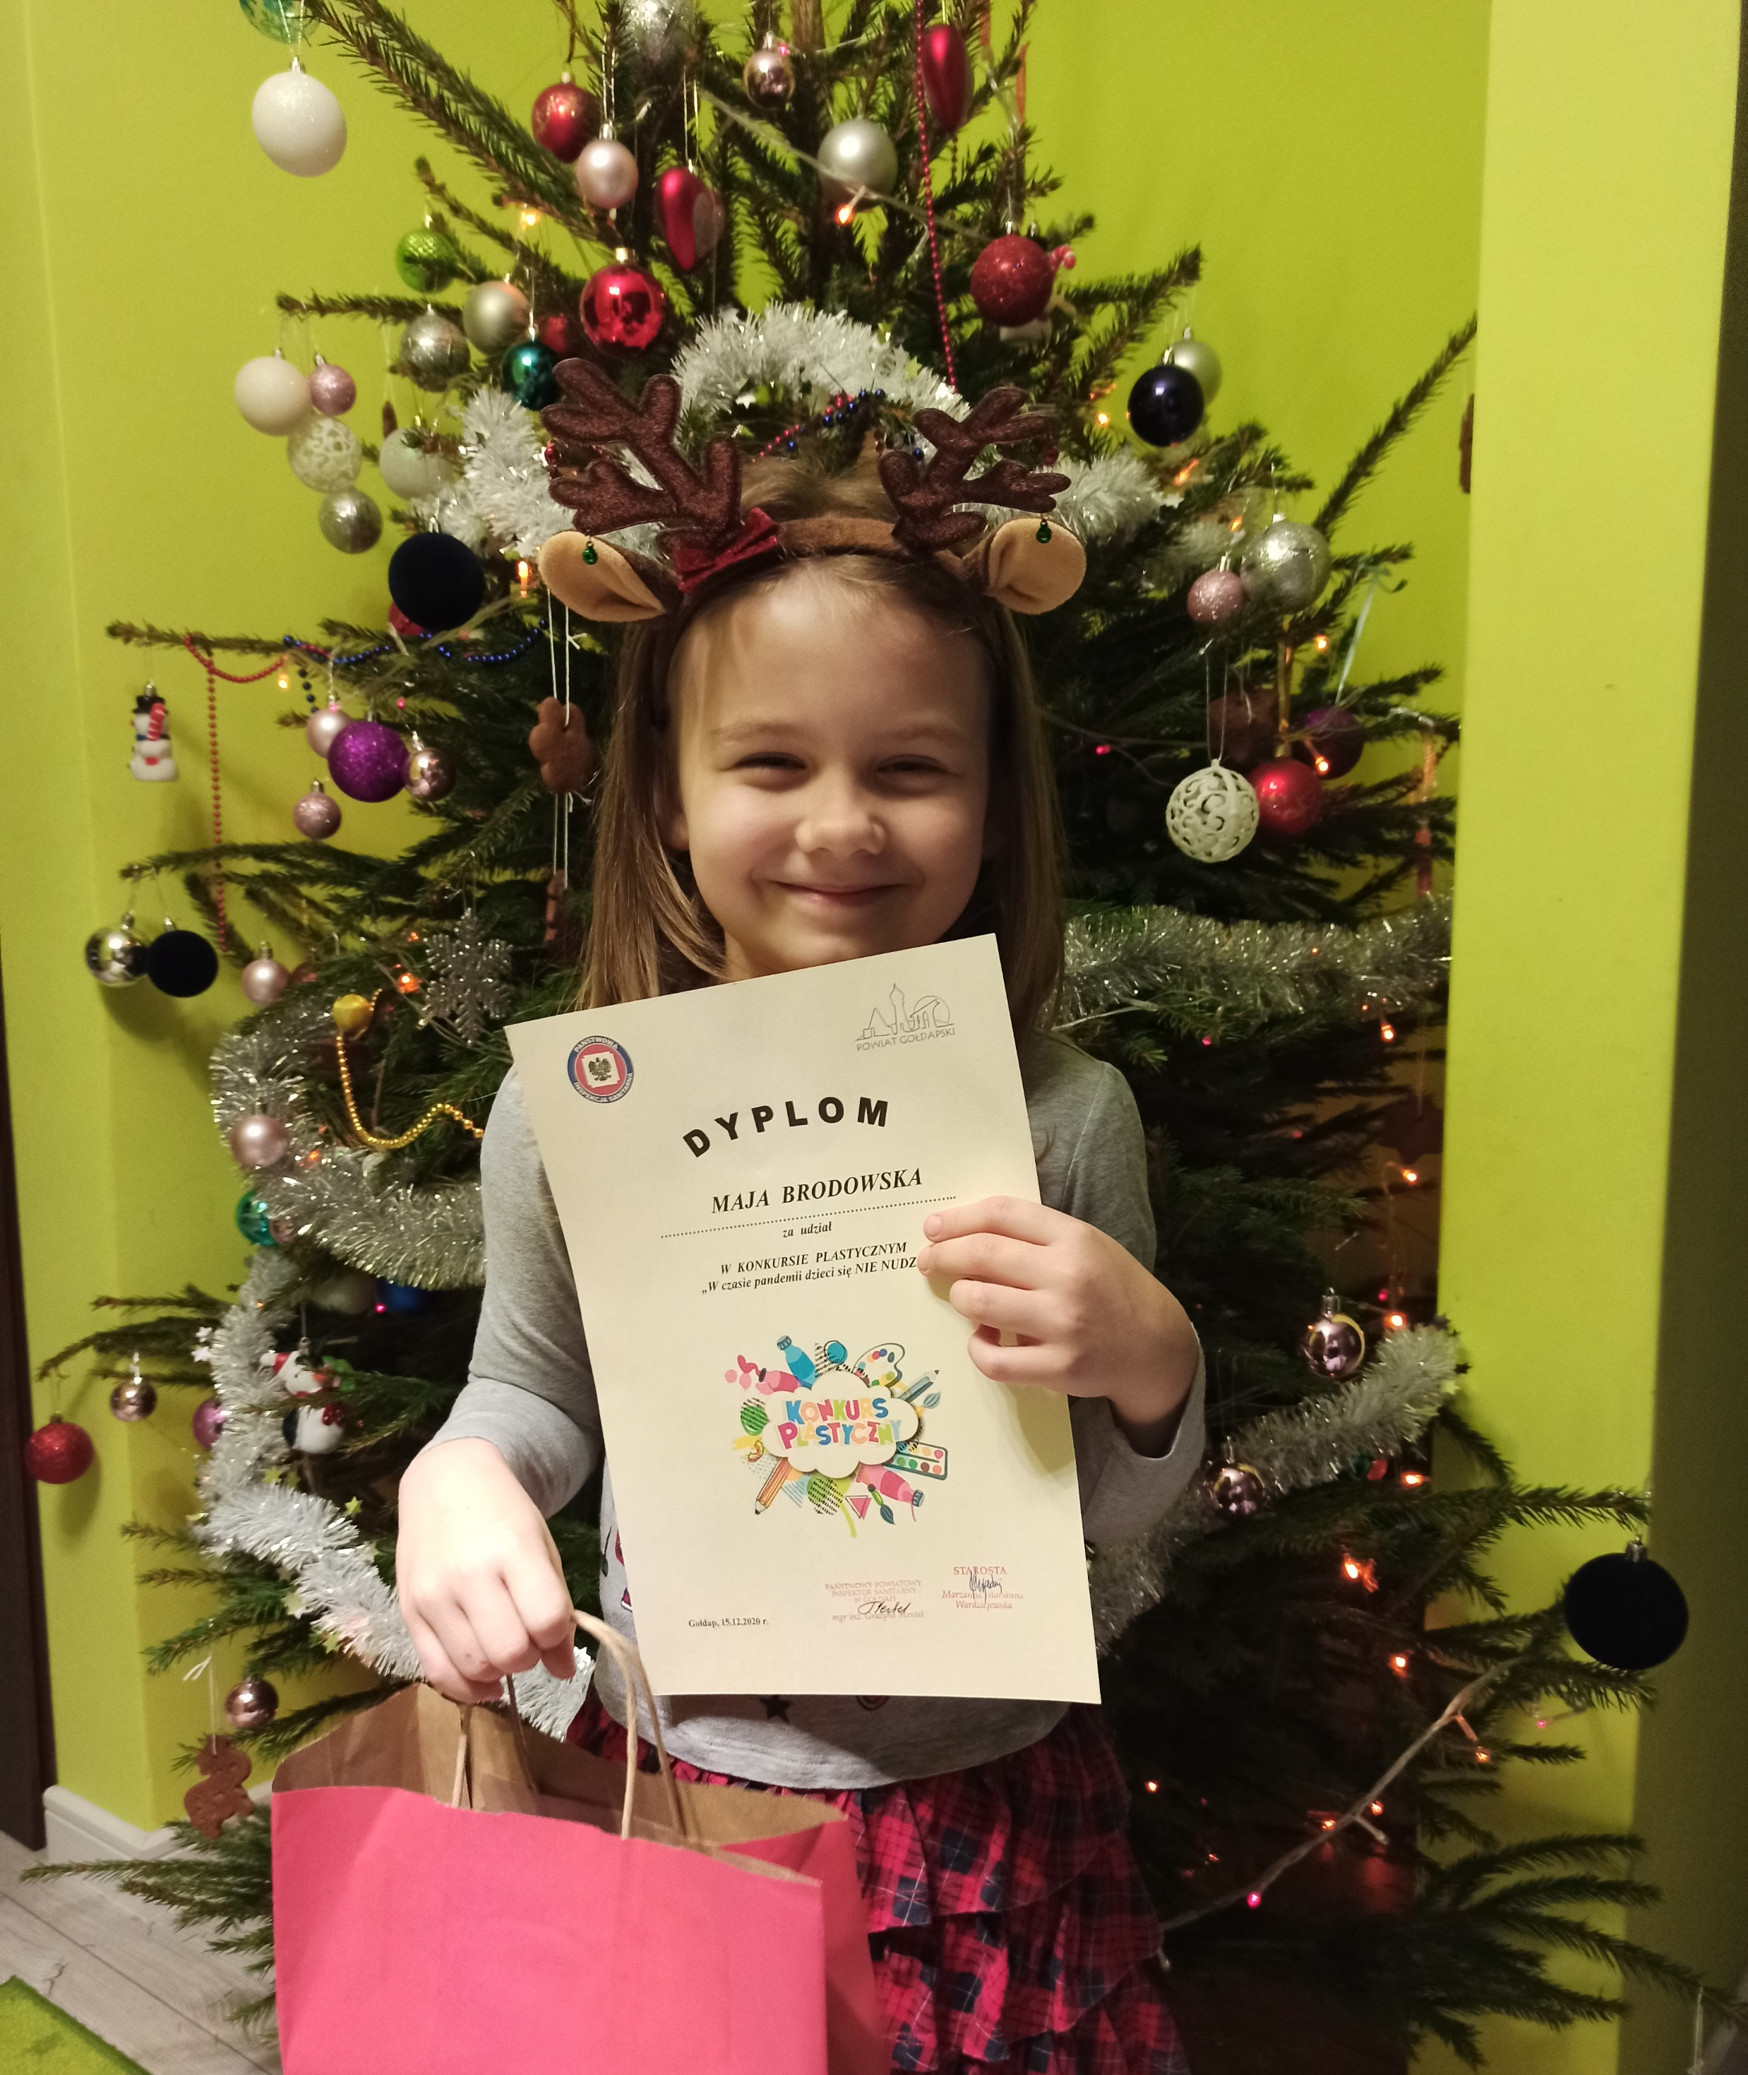
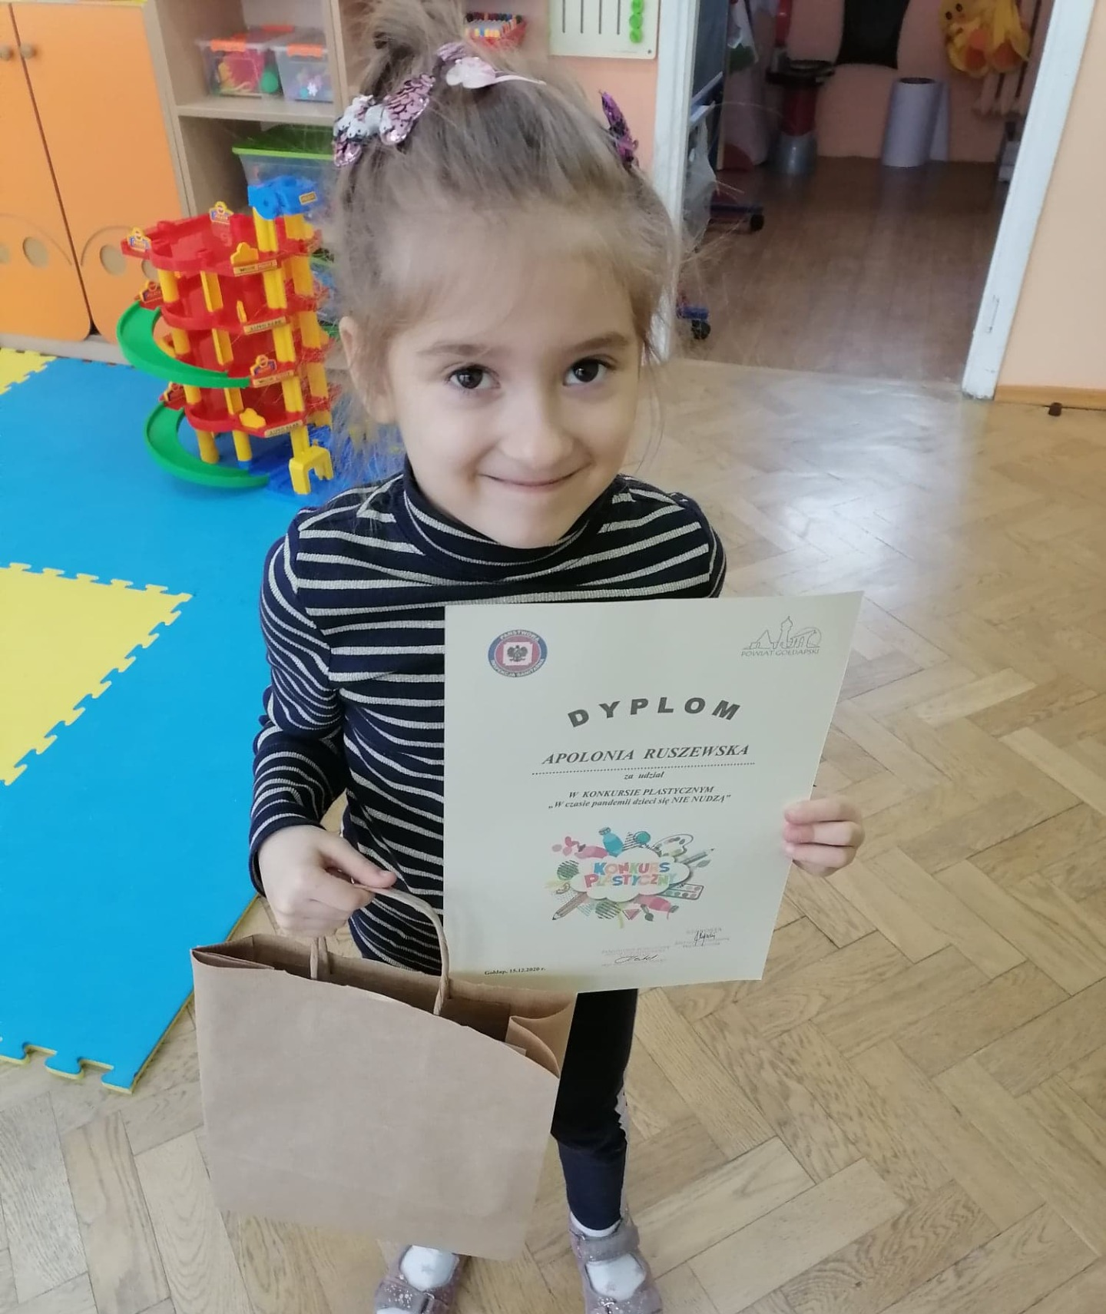
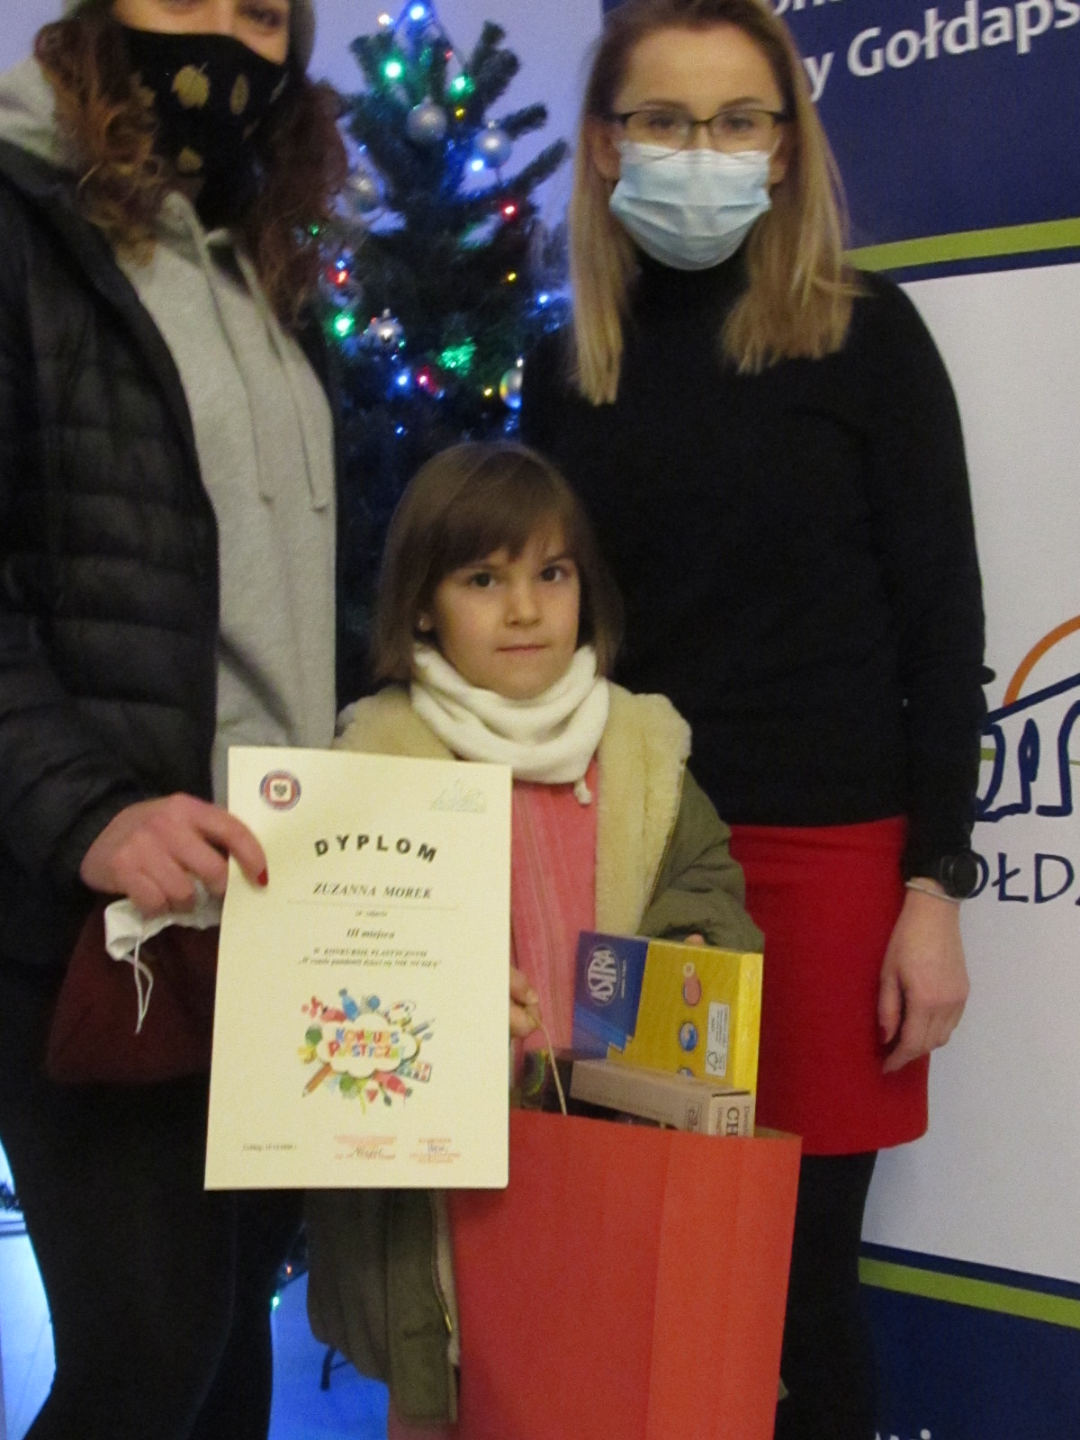
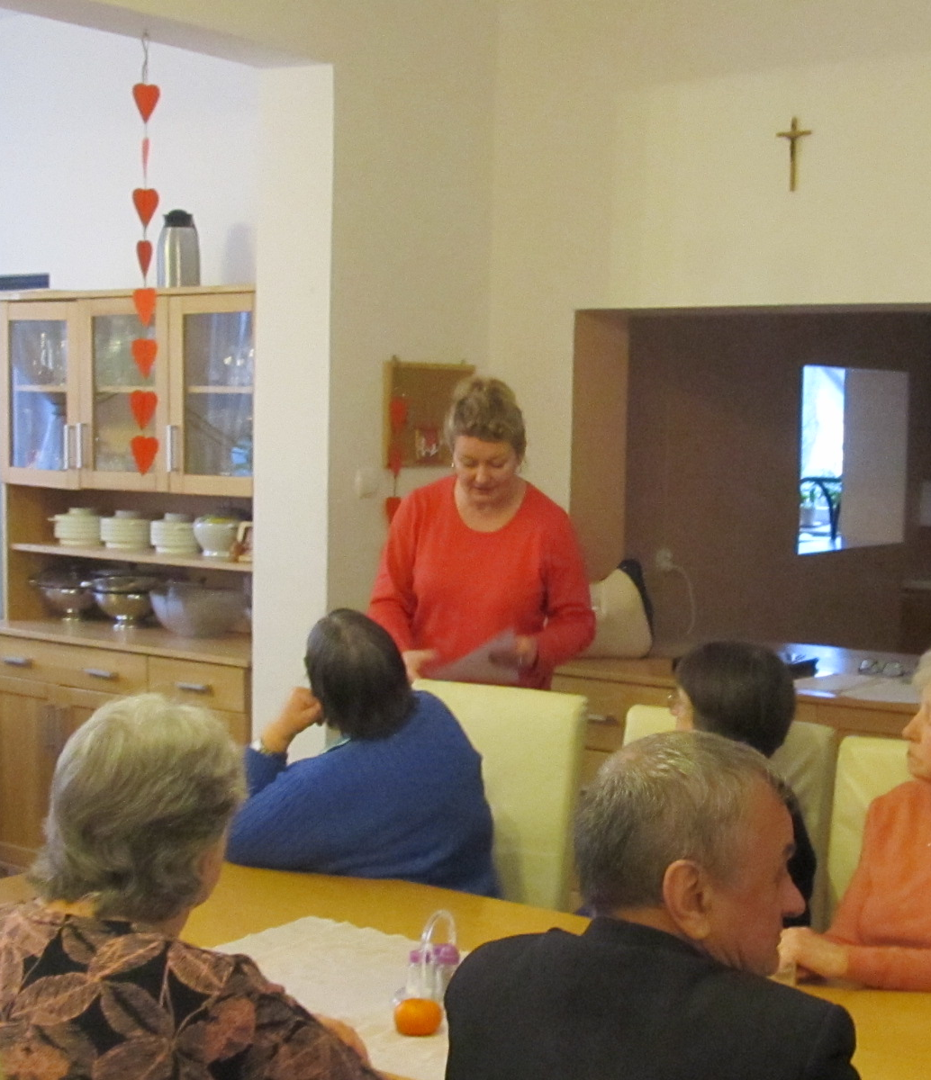
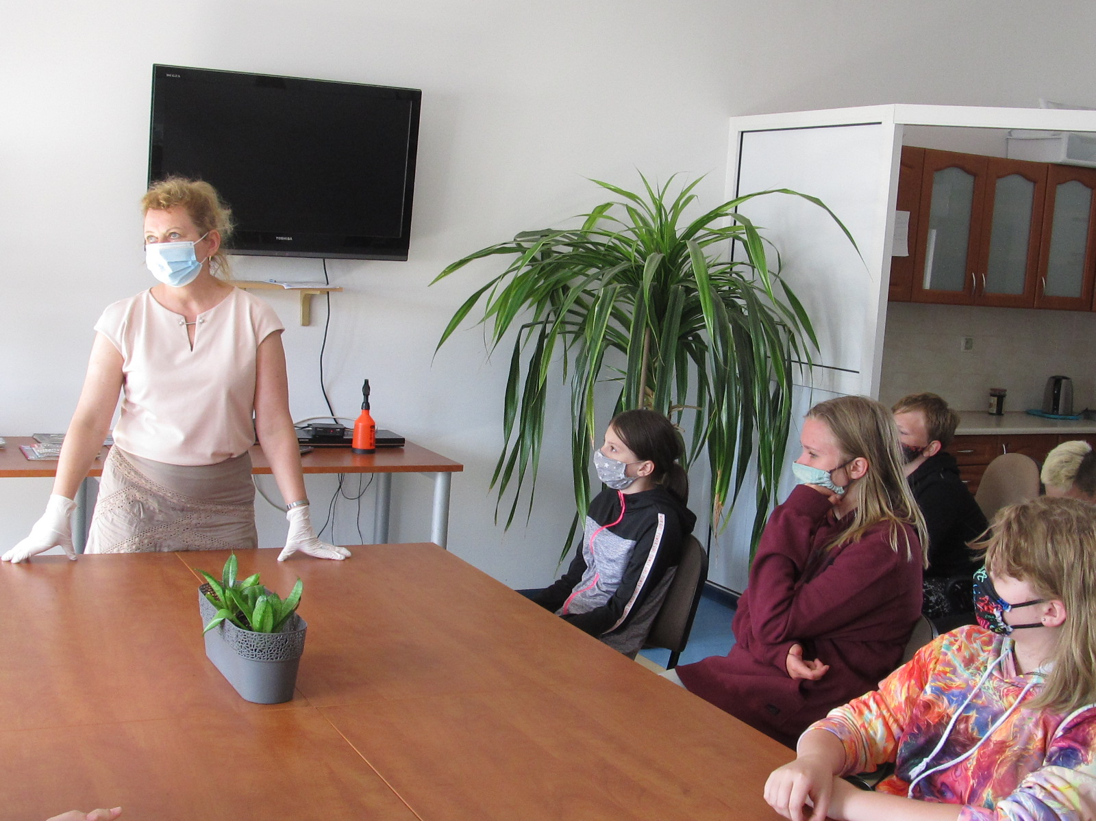
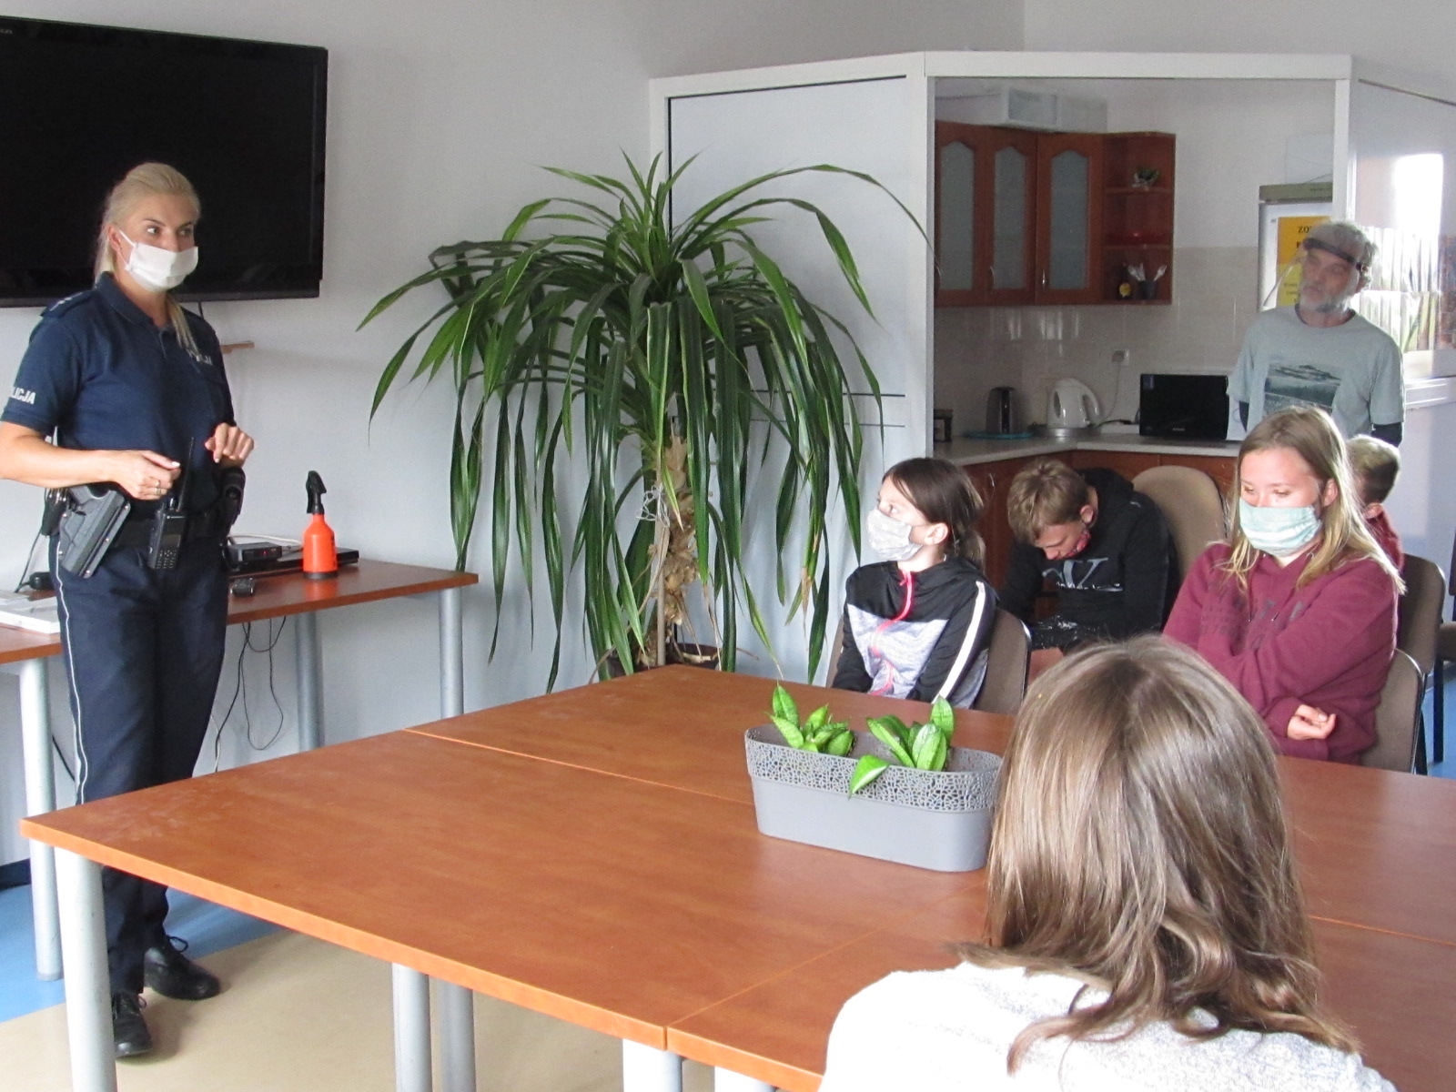
PROMOCJA ZDROWIA I OŚWIATA ZDROWOTNA
W roku 2020
przeprowadzono:
- 11 szkoleń skierowane do 363 osób,
- 3 narady z tematyki programowej,
-1 konkurs plastyczny skierowany do dzieci z oddziałów przedszkolnych i przedszkoli z terenu powiatu gołdapskiego,
- zajęcia edukacyjne na 9 obozach i koloniach letnich oraz jednym zimowisku z tematyki bezpiecznego wypoczynku i profilaktyki COVID – 19,
zrealizowano:
- 12 zajęć edukacyjnych z uczniami szkół podstawowych i średnich w których udział wzięło 450 osób,
- dodatkowo udzielano porady związane z profilaktyką środków psychoaktywnych/ dopalaczy oraz profilaktyką zakażeń HIV i choroby AIDS.

Slide 68
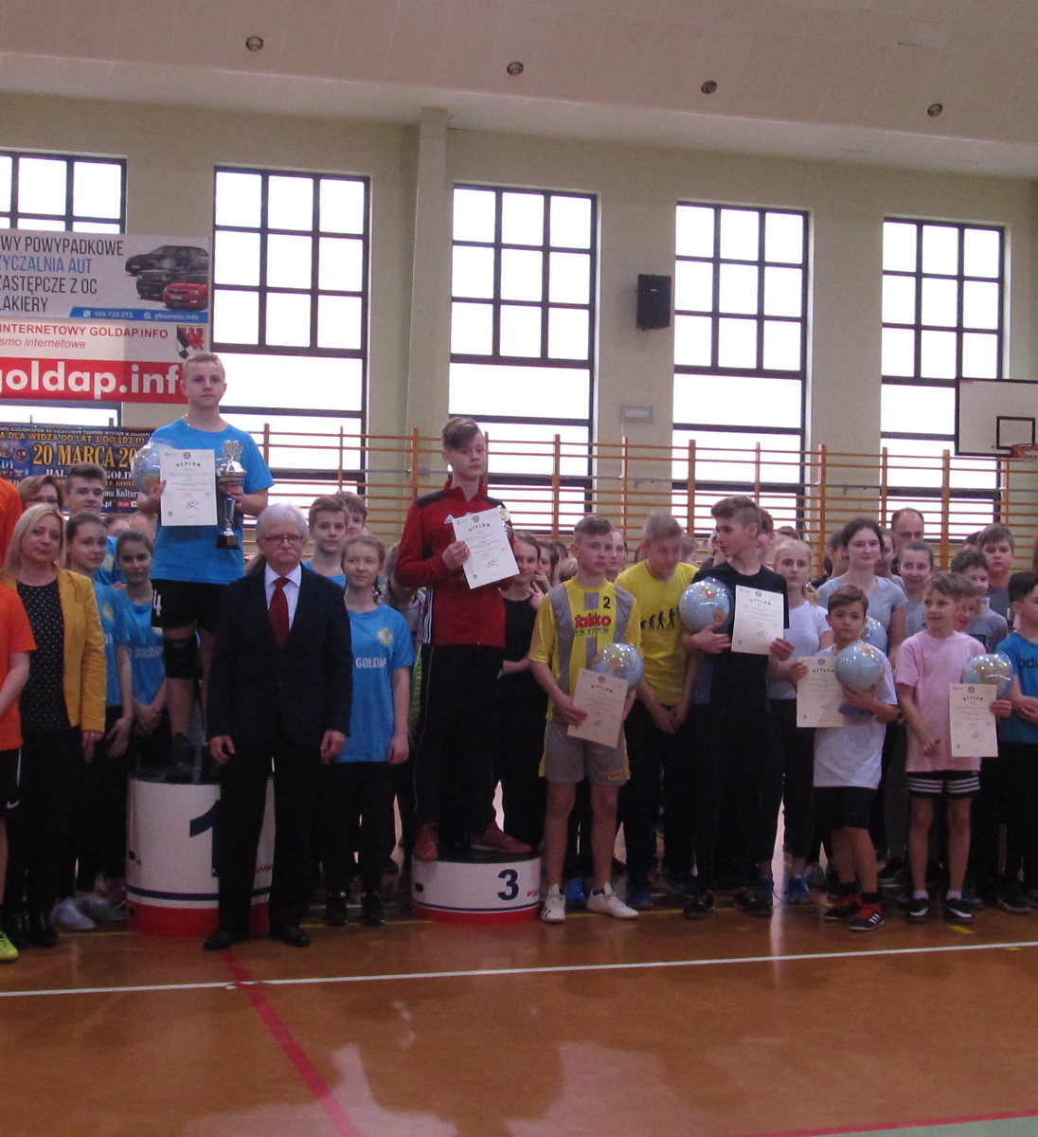
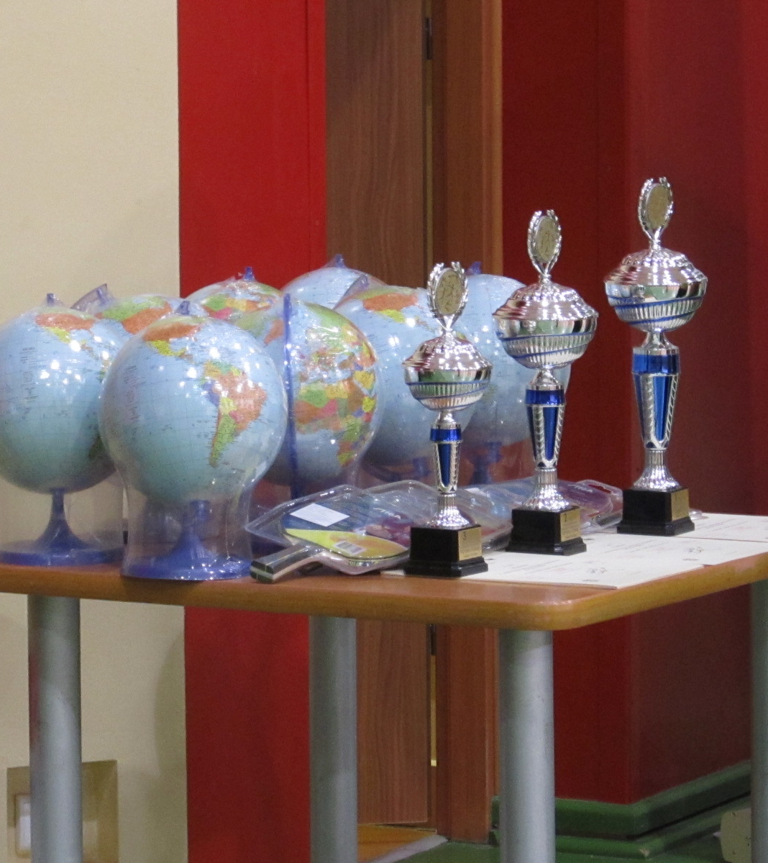
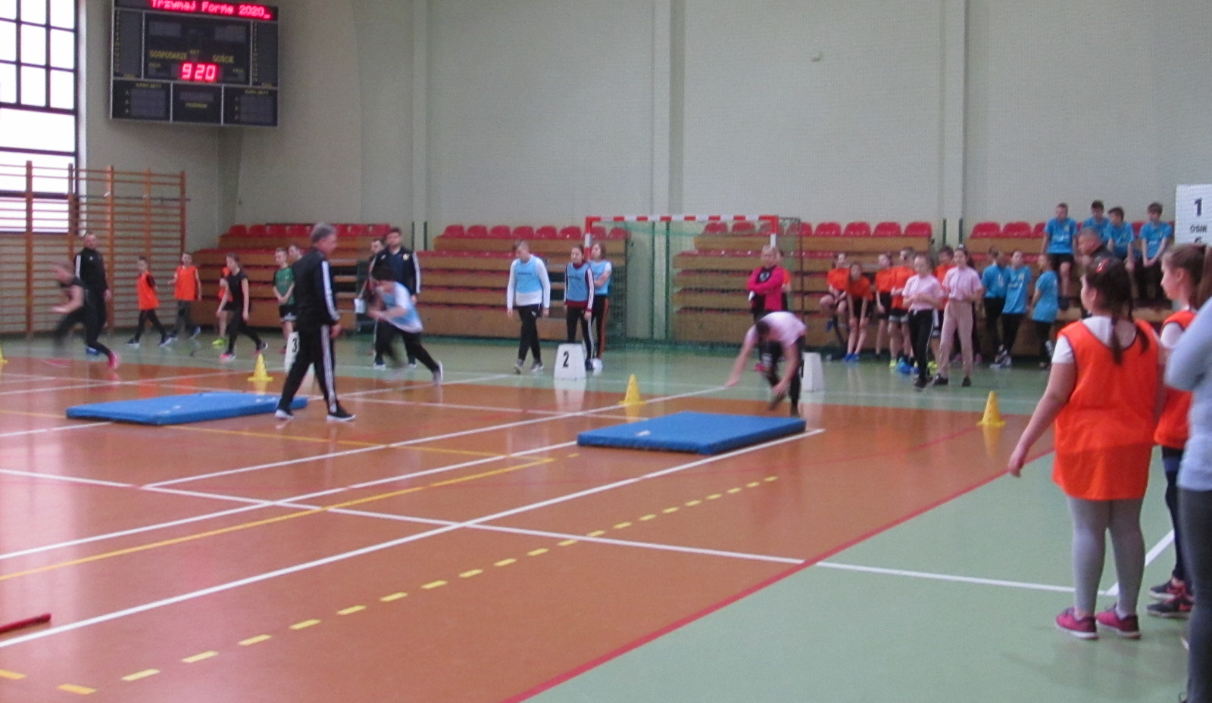
PROMOCJA ZDROWIA I OŚWIATA ZDROWOTNA
W ramach realizacji ogólnopolskiego programu
„Trzymaj Formę” zostały zorganizowane
„Międzyszkolne Zawody Sportowe” w których udział
wzięło 12 szkół podstawowych.

Slide 69
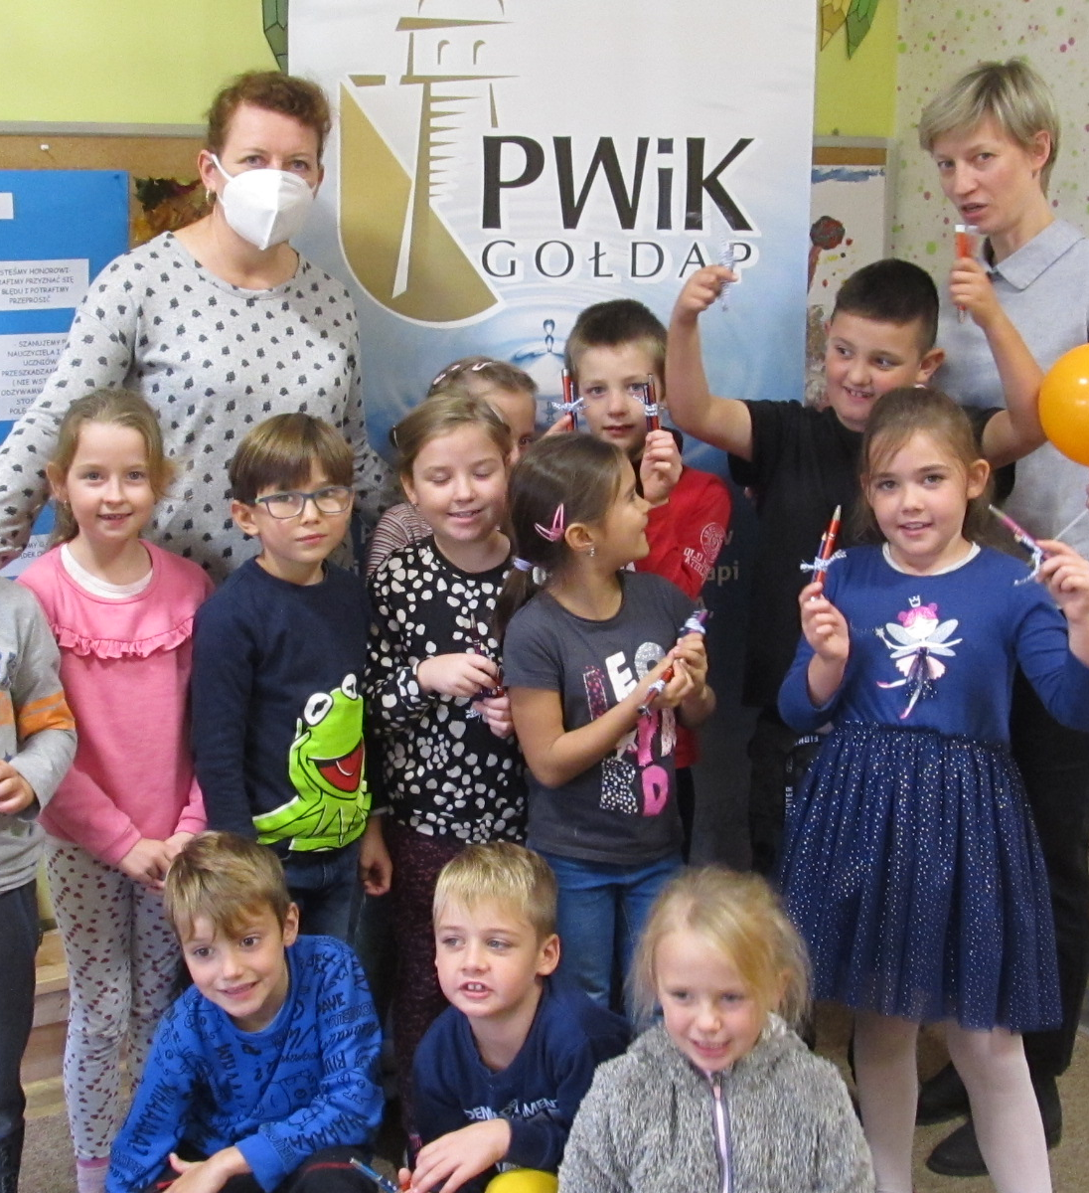
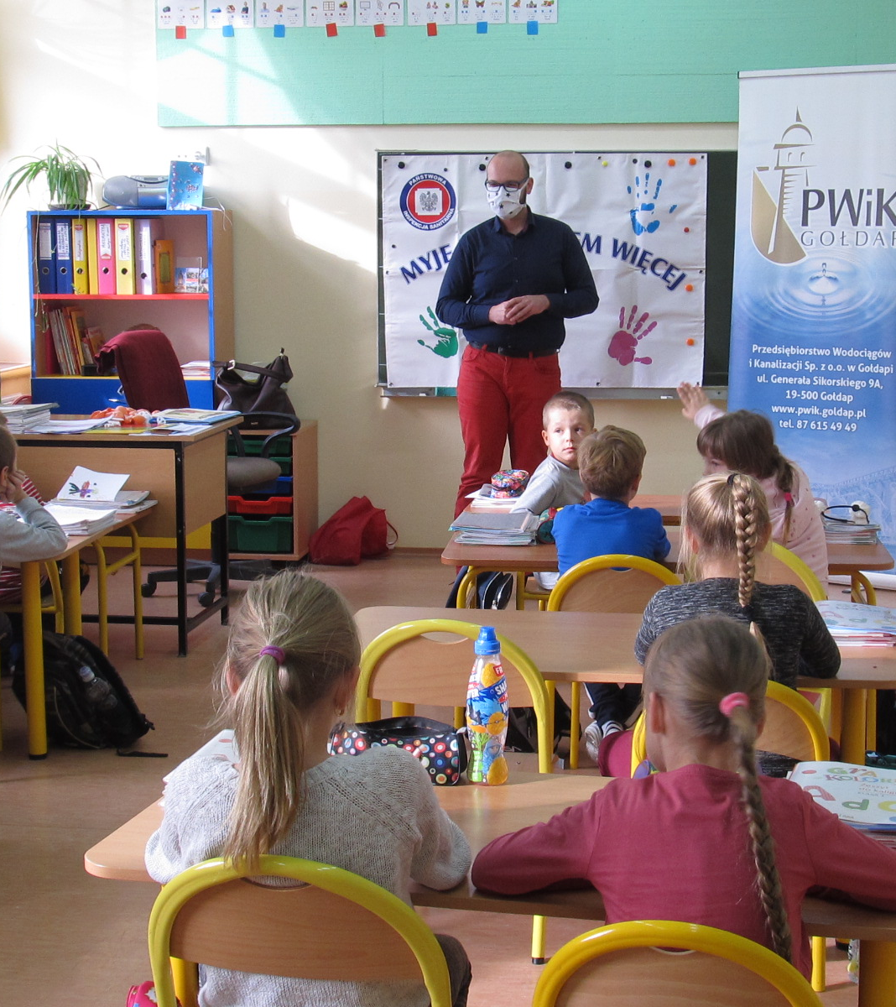
PROMOCJA ZDROWIA I OŚWIATA ZDROWOTNA
Akcja edukacyjna „Myję ręce, bo wiem więcej” w ramach obchodów Światowego Dnia Mycia Rąk została zrealizowana częściowo. Do jej realizacji włączyło się Przedsiębiorstwo Wodociągów i Kanalizacji sp. z o. o. w Gołdapi, a swym zasięgiem akcja objęła uczniów i nauczycieli klas I z dwóch szkół podstawowych (Szkoła Podstawowa nr 2 w Gołdapi oraz Szkoła Podstawowa nr 5 w Gołdapi). W ramach tej akcji pracownik PSSE w Gołdapi przekazał dzieciom jak i dlaczego należy dbać o higienę rąk.

Slide 70
PROMOCJA ZDROWIA I OŚWIATA ZDROWOTNA
Wszystkie w/w działania wynikają z założeń krajowych (ustawy z dnia 14 marca 1985 r. o Państwowej Inspekcji Sanitarnej, wytycznych Głównego Inspektora Sanitarnego, założeń Narodowego Programu Zdrowia), założeń wojewódzkich (Wojewódzkiego Programu Promocji i Ochrony Zdrowia, Wojewódzkiego Programu Zwalczania AIDS i Zapobiegania Zakażeniom HIV, Programu Przeciwdziałania Narkomanii) z uwzględnieniem sytuacji epidemiologicznej, społecznej i demograficznej powiatu.

Slide 71
PROMOCJA ZDROWIA I OŚWIATA ZDROWOTNA
Koordynowana jest na poziomie powiatowym realizacja następujących programów profilaktycznych:
Program „Czyste powietrze wokół nas”
Program „Bieg po zdrowie”
Program „Trzymaj Formę” (największy w Unii Europejskiej program na temat racjonalnego odżywiania, edukacji konsumenckiej i aktywności fizycznej)
Program „ARS, czyli jak dbać o miłość?”
Krajowy Program Zwalczania AIDS i Zapobiegania Zakażeniom HIV
Program „Wybierz życie – pierwszy krok” poświęcony profilaktyce zakażeń wirusem HPV

Slide 72
PROMOCJA ZDROWIA I OŚWIATA ZDROWOTNA
Koordynowane i organizowane są działania związane z:
profilaktyką zażywania nowych narkotyków (dopalaczy),
Światowym Dniem bez Tytoniu,
Dniem Rzucania Palenia,
Światowym Dniem Zdrowia,
Europejskim Dniem Wiedzy o Antybiotykach,
profilaktyką grypy sezonowej i grypy A/H1N1,
akcją „Moje dziecko idzie do szkoły”,
akcją „Zdrowe wakacje”,
akcją zimową (bezpieczny i zdrowy wypoczynek podczas ferii zimowych),
profilaktyką chorób odkleszczowych,
profilaktyką zarażeń pasożytniczych (owsica, wszawica, świerzb, bąblowica itp.),
profilaktyką wścieklizny,
profilaktyką zatruć grzybami,
profilaktyką wirusowego zapalenia wątroby (wzw A, B, C),
profilaktyką chorób przenoszonych drogą płciową,
propagowaniem zasad higieny osobistej,
uświadamianiem zagrożeń zdrowotnych wynikających z nadmiernej ekspozycji na promieniowanie UV.

Slide 73
PODSUMOWując…
Rok 2020 był dla działalności Państwowej Inspekcji Sanitarnej rokiem wyzwań, zmian i nowych rozwiązań … rokiem pod hasłem „COVID-19”. Działalność nadzorowa uległa czasowemu ograniczeniu do działań niezbędnych związanych z zagrożeniem życia i/lub zdrowia człowieka. Praca w stacji ukierunkowana była na działania związane z „nabierającą tempa” pandemią COVID-19.
Dokładnie rok temu (4 marca 2020 r.) potwierdzono w Polsce pierwszy przypadek zakażenia koronawirusem SARS-CoV-2. Od tego czasu według informacji publicznej na dzień 4 marca 2021 r. w Polsce odnotowano ponad 1,7 miliona zakażeń, a 44 360 osób przegrało walkę z COVID-19….

Slide 74
…. dbajmy o siebie i swoich bliskich i stosujmy się do zaleceń DDMA.
Dziękuję za uwagę!
Państwowy Powiatowy
Inspektor Sanitarny
w Gołdapi
mgr inż. Grażyna Mentel

